Slide 1
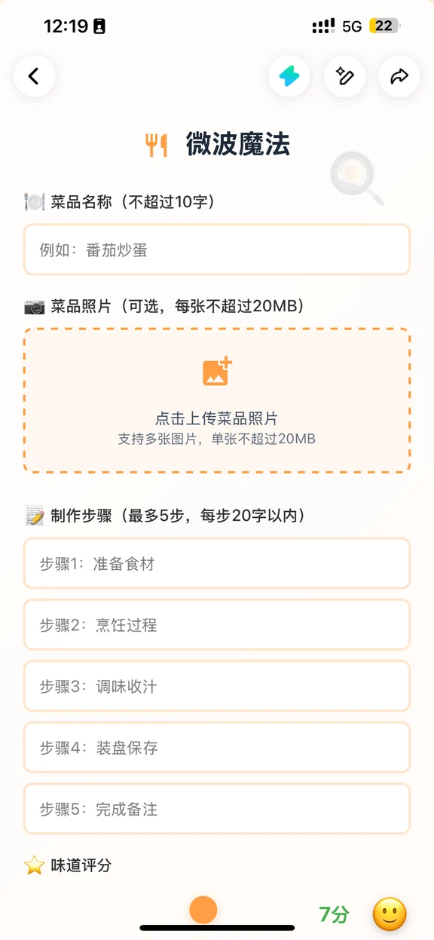
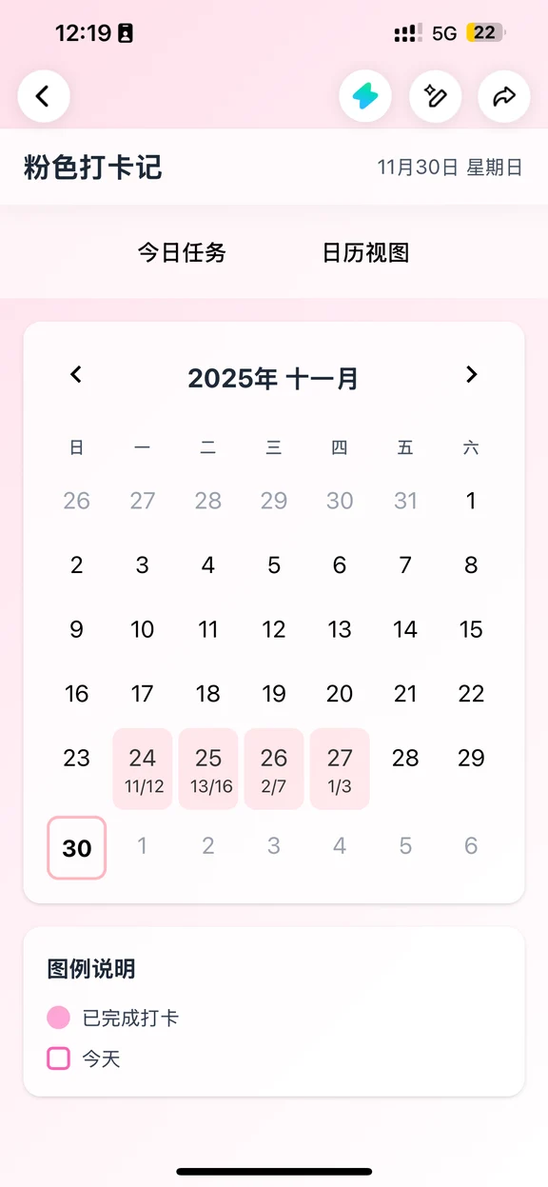
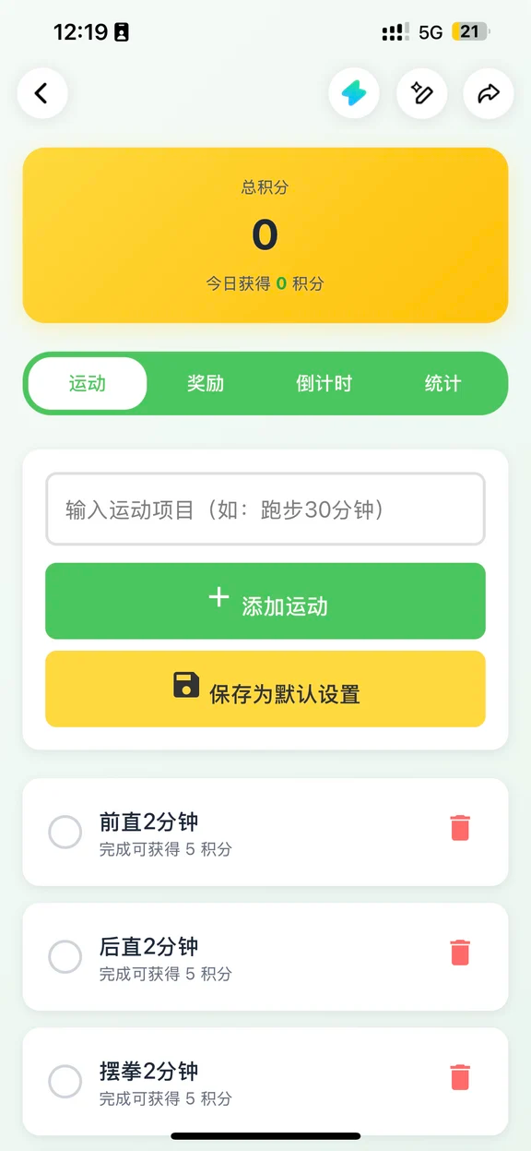
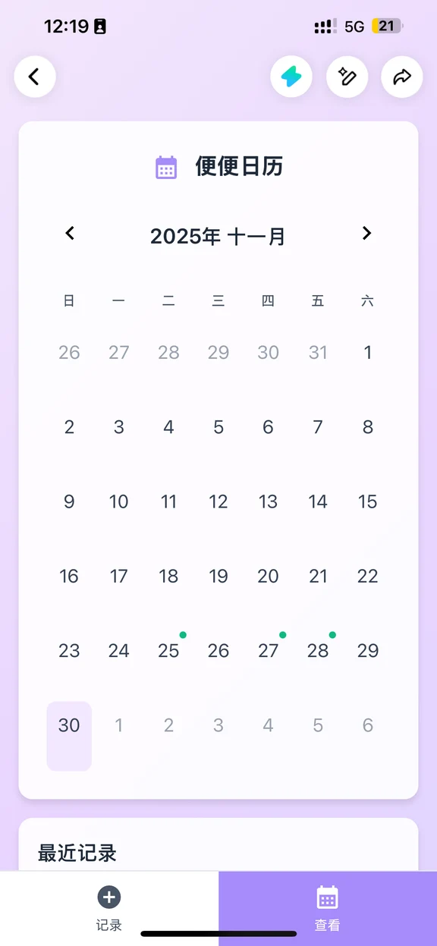
B / 小红书真实用户案例
灵光｜正向体验
作者自制菜谱、分类打卡、运动和猫咪健康记录四个工具，并在使用中为运动工具添加倒计时。
跟风灵光，手搓了四个应用✍️
路漫漫猪突猛进 · 2025-11-30 · 历史案例
查看原帖 ↗
博主观点 · 正向
“最喜欢的，是可以根据自己的实际需求设计，还能不断修改完善。”
分类打卡是作者用得最多的一个；新增倒计时把工具继续改向自己的使用习惯。
补充反馈
作者同时建议改善图片上传：上传图片功能经常死机。认可定制能力，也遇到了具体功能卡点。
原帖图2–5：菜谱 / 打卡 / 运动 / 猫咪健康记录
个人需求能持续补充，是作者认可的核心。
用户自述与原帖配图 · 不代表平台整体表现
1 / 20
Notes:
产品：灵光
主情绪：正向
标题：跟风灵光，手搓了四个应用✍️
作者：路漫漫猪突猛进
发布日期：2025-11-30 12:32:07
原帖：https://www.xiaohongshu.com/explore/692bc8c7000000001d03c512?xsec_token=YBhswLNRcUlQWX-qX577_t96yOBf2ffE_2jwfWMjChjk%3D
正文与图片链接来源：GUAIKEI MCP xiaohongshu_detail；本轮复用已有采集，灵光6帖补取详情。
历史案例；含活动话题，合作关系未核实。
本页右侧观点为作者正文，不冒称评论区观点。图片按原比例，局部图在图注标明。媒体仅核对所呈现截图，未复现应用运行。
原帖图2–5：菜谱 / 打卡 / 运动 / 猫咪健康记录
原始正文：
@灵光App 自己手搓了四个应用，说说感受。
第一个是微波魔法🍜。灵光给我起的名字。主要记录我苦苦研究出，晚上做完第二天带去公司微波炉加热后，口感依然nice的菜谱🎉
第二个是粉色打卡记📝。分为生活、工作、运动、娱乐，自己写任务自己打卡。对J人极度友好。目前也是用的最多的。
第三个是运动记录💪。给自己的运动计划，并且增加了积分奖励模式。后来在使用过程中，又增加了倒计时功能。
第四个是猫咪便便🐱💩。因为家里的胖猫便秘，记录便便可以帮老母亲监测孩子的健康状况。
🤔目前这四个应用都很好用。最喜欢的，是可以根据自己的实际需求设计，还能不断修改完善。而且！终于不用看广告了！建议的话就是上传图片功能经常死机。希望越来越好吧#全民手搓AI闪应用[话题]# #灵光[话题]# #软件分享[话题]# #运动万粉助力计划[话题]#

Slide 2
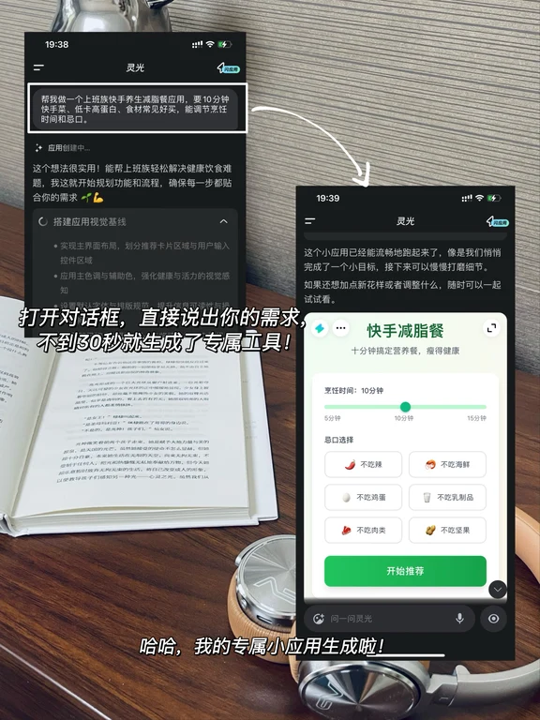
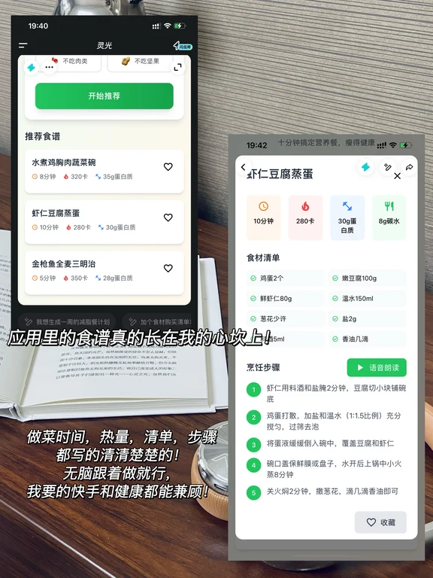
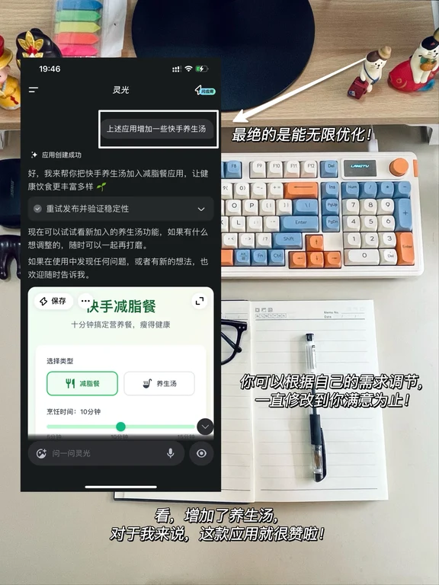
B / 小红书真实用户案例
灵光｜正向体验
作者生成上班族快手餐工具，调节备餐时长，并继续要求增加快手养生汤。
不用编程！我用灵光搓出懒人饮食小应用
可可丽饼 · 2025-12-13 · 历史案例
查看原帖 ↗
博主观点 · 正向
“把“10分钟”改成“5分钟备餐”，立刻弹出……套餐。”
作者说调节参数就能换一组菜，追加要求后继续更新食谱；做好的工具也能分享给同事。
补充反馈
再说“想增加一些快手养生汤”后，作者描述食谱继续变化；生成的工具还能通过链接分享。
原帖图4–6：初始需求 / 食谱结果 / 追加修改
参数与对话都能改变结果，个性化反馈更直观。
用户自述与原帖配图 · 不代表平台整体表现
2 / 20
Notes:
产品：灵光
主情绪：正向
标题：不用编程！我用灵光搓出懒人饮食小应用
作者：可可丽饼
发布日期：2025-12-13 09:22:32
原帖：https://www.xiaohongshu.com/explore/693bc6fd000000001e017122?xsec_token=YBSb6gxjV87oR-54rjo_96ga-0njj7zEUxlFFBxBtLHCc%3D
正文与图片链接来源：GUAIKEI MCP xiaohongshu_detail；本轮复用已有采集，灵光6帖补取详情。
历史案例；含活动话题并@官方，合作关系未核实。
本页右侧观点为作者正文，不冒称评论区观点。图片按原比例，局部图在图注标明。媒体仅核对所呈现截图，未复现应用运行。
原帖图4–6：初始需求 / 食谱结果 / 追加修改
原始正文：
对于上班族的我来说，每天重复头疼的就是做饭了…时间很紧张，到了饭点就要纠结“吃什么？”，想做饭怕麻烦、点外卖怕不健康，毕竟我又想省事、又想有营养、还不能胖人…哈哈哈，要求多才更头疼…
前两天闺蜜神神秘秘说，你试试灵光APP，搓一个属于自己的饮食小应用不就行了？！
它能“一句话生成可交互小应用”，不用懂编程，小白也能上手。我抱着试试的心态下了灵光，打开对话框，直接说需求：“帮我做一个上班族快手养生减脂餐应用，要10分钟快手菜、低卡高蛋白、食材常见好买，能调节烹饪时间和忌口”，没想到30秒就生成了专属工具！
应用里的食谱真的长在我的心坎上——水煮鸡胸肉蔬菜碗、虾仁豆腐蒸蛋等菜，食材就超市常见的豆腐、青菜，瘦肉，步骤写得明明白白，下班回家10分钟就能端上桌，营养好吃还不胖～ 想换口味就调参数，把“10分钟”改成“5分钟备餐”，立刻弹出虾仁蒸蛋、鸡胸肉蔬菜卷这种零失败套餐，连热量和营养配比都标得清清楚楚，比朋友分享的食谱靠谱多了！
最绝的是能无限优化！我想喝点汤，说“想增加一些快手养生汤”，它马上剔除需要提前准备的食谱；又说“想加养生食材”，立刻新增了黄芪红枣枸杞鸡汤，银耳莲子雪莲甜品糖等养生汤，完全是量身定制的贴心感～ 难怪朋友说它是“口袋里的小秘书”，办事利索不废话！
做好的应用还能生成链接分享给别人，现在我们办公室都在用我搓的小工具轮流带饭，再也不用每天在互相问“今天你吃什么”啦！
有了它，我再也不用烦恼每天吃什么了，把问题交给它，给我安排的明明白白的，营养养生还快收好做…真的太爽了…灵光闪应用真的牛哈！@灵光App
#全民手搓AI闪应用[话题]# #灵光[话题]##养生餐[话题]#养生#宝藏APP[话题]# #中式养胃计划[话题]# #高效率生活[话题]#

Slide 3
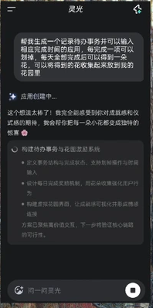
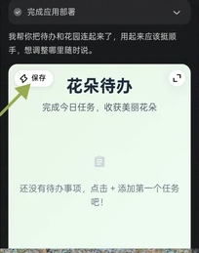
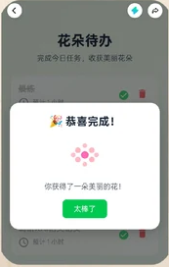
B / 小红书真实用户案例
灵光｜正向体验
作者生成科研待办工具，输入任务和预计完成时间，完成后用花园奖励提供正反馈。
读博日常｜逐渐恢复的学习秩序感🖥️
Erann · 2025-12-06 · 历史案例
查看原帖 ↗
博主观点 · 正向
“每天完成计划后可以获得一朵花放在花园里！”
作者觉得奖励带来成就感，让计划更容易坚持；同时认可简洁界面和语音表达需求。
补充反馈
作者认为这让不会开发的人也能实现自己的创意，并认可简洁界面与语音发指令的方式。
原帖图4–5局部：需求对话 / 待办首页 / 完成奖励
让抽象需求变成可操作的奖励机制，容易形成惊喜。
用户自述与原帖配图 · 不代表平台整体表现
3 / 20
Notes:
产品：灵光
主情绪：正向
标题：读博日常｜逐渐恢复的学习秩序感🖥️
作者：Erann
发布日期：2025-12-06 10:06:44
原帖：https://www.xiaohongshu.com/explore/69329c64000000001e032b68?xsec_token=YBcQ25EkZ3SuYc9Q5zWWEkdlmsgH5UlIqDohPlBBrdDao%3D
正文与图片链接来源：GUAIKEI MCP xiaohongshu_detail；本轮复用已有采集，灵光6帖补取详情。
历史案例；配图局部保留原始比例。
本页右侧观点为作者正文，不冒称评论区观点。图片按原比例，局部图在图注标明。媒体仅核对所呈现截图，未复现应用运行。
原帖图4–5局部：需求对话 / 待办首页 / 完成奖励
原始正文：
前一篇工作投出去有一段时间了，最近导找我们聊了科研进展，要开始下一篇工作啦！但讲真的，找到idea之前的调研阶段真的很容易走神摸鱼！所以本人不得不用点法子来督促自己🌚
最近灵光App实火，我就用它的闪应用功能生成了一个记录待办的应用，把to do list和期望完成时间填上去，每天完成计划后可以获得一朵花放在花园里！让自己获得成就感和正反馈，就会好坚持很多~
等组会开始前看到闪游戏功能也上线啦，于是让它生成了一个打地鼠游戏摸了会🐟，做得真的蛮不错的！以后等地铁之类的间隙可以用闪游戏打发一下时间~
写在最后，我真的感觉闪应用这个功能蛮好的，这让很多有创意有需求但不会开发的人能够借助ai，创造出新颖独特的应用。在不断完善自己应用的同时，大家也能获得成就感。像我爸爸妈妈他们其实是不太懂怎么用ai的，但灵光这种简洁美观的ui能让他们快速上手，很方便地用语音发指令，真正在生活中用起来，这是很好的。
我也有看到灵光在积极处理用户提出的问题，希望ai App能够越来越好用，惠及更多的人[派对R]
#读博日常[话题]# #国科大[话题]# #科研日常[话题]# #AI[话题]# #蚂蚁集团[话题]# #灵光App[话题]# #灵光真的很灵光[话题]# #灵光闪应用[话题]# #灵光对话[话题]# #灵光开眼[话题]#

Slide 4
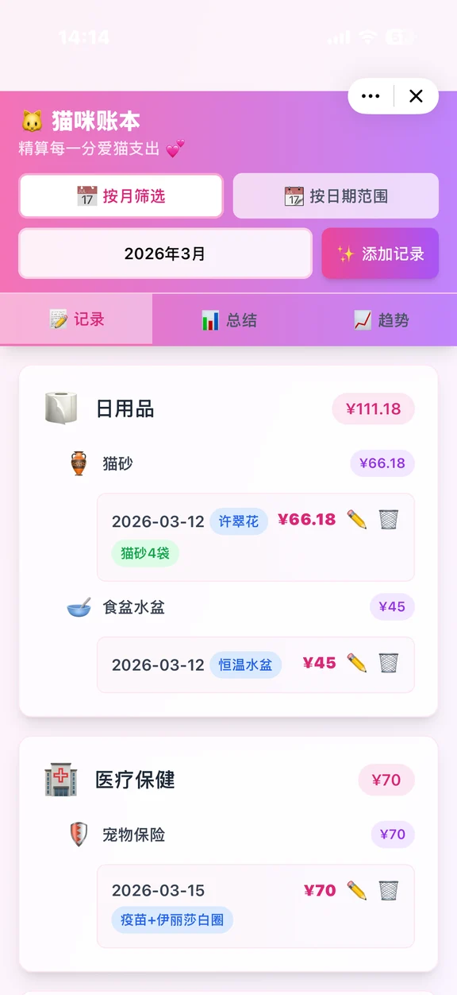
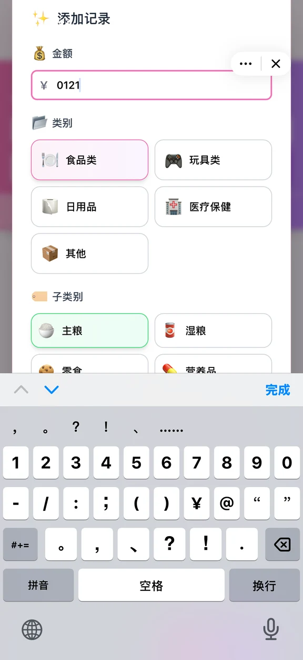
B / 小红书真实用户案例
灵光｜负向体验
作者按自己的需求生成打卡本，多次调整视觉与布局后，仍觉得使用效果勉强。
我用灵光给自己生成了一个打卡本
财运超级旺 · 2025-12-05 · 历史案例
查看原帖 ↗
博主观点 · 负向
“功能设置都在，但是视觉和布局调了好几次，也没有什么长进。”
作者给出“65–70分”的体感评价：功能被生成出来了，但审美和布局迭代没有明显改善。
补充反馈
作者的总体评价是“反正就是很凑合”，因此发帖想看看其他人做出了哪些好用的应用。
原帖图2–3：记录列表 / 添加记录
功能存在与界面满意，是两个不同的完成标准。
用户自述与原帖配图 · 不代表平台整体表现
4 / 20
Notes:
产品：灵光
主情绪：负向
标题：我用灵光给自己生成了一个打卡本
作者：财运超级旺
发布日期：2025-12-05 15:22:32
原帖：https://www.xiaohongshu.com/explore/69328838000000001e025496?xsec_token=YBl3rUdFLxrGf-sVQKM_t7WY5yj9hxhIf_UNh4IdGgXFE%3D
正文与图片链接来源：GUAIKEI MCP xiaohongshu_detail；本轮复用已有采集，灵光6帖补取详情。
发布日期2025-12-05；当前配图含2026年3月记录，可能后续编辑，具体时间未知。
本页右侧观点为作者正文，不冒称评论区观点。图片按原比例，局部图在图注标明。媒体仅核对所呈现截图，未复现应用运行。
原帖图2–3：记录列表 / 添加记录
原始正文：
咋说呢，毕竟是根据我自己需求设定的
但好用程度也就65-70分吧
功能设置都在，但是视觉和布局调了好几次
也没有什么长进
反正就是很凑合
想看看大家都给自己生成了什么好用的应用
#ai[话题]# #灵光app[话题]# #灵光[话题]# #小程序[话题]#

Slide 5

B / 小红书真实用户案例
灵光｜负向体验
作者手搓小游戏，把每轮修改缩小为一个点，仍遇到版本更新而内容没有改变。
灵光好像我的同事
金色麻辣坚果蛋糕 · 2026-04-24 · 历史案例
查看原帖 ↗
博主观点 · 负向
“已经变成了每次迭代只改一个点了，还是什么都没改就下一个版本了。”
作者认为平台没有理解修改意图；希望先讨论清楚需求，再开始生成。
补充反馈
作者希望“先讨论清楚需求再生成”，而不是每次都直接开始制作。
原帖图1：作者对生成与迭代的评价
快速开始生成，无法代替对修改意图的确认。
用户自述与原帖配图 · 不代表平台整体表现
5 / 20
Notes:
产品：灵光
主情绪：负向
标题：灵光好像我的同事
作者：金色麻辣坚果蛋糕
发布日期：2026-04-24 09:05:55
原帖：https://www.xiaohongshu.com/explore/69eac1f30000000023005597?xsec_token=YBIbcdIJ4SBU87oxsgtxssQJkLMzSxCCuD9LpHeekR7Fk%3D
正文与图片链接来源：GUAIKEI MCP xiaohongshu_detail；本轮复用已有采集，灵光6帖补取详情。
历史个案；图片为作者文字配图。
本页右侧观点为作者正文，不冒称评论区观点。图片按原比例，局部图在图注标明。媒体仅核对所呈现截图，未复现应用运行。
原帖图1：作者对生成与迭代的评价
原始正文：
灵光的闪应用感觉很好玩，于是手搓了个小游戏。很久没看到逻辑这么差且不理解人话的AI了，已经变成了每次迭代只改一个点了，还是什么都没改就下一个版本了。难道不能先讨论清楚需求再生成吗，每次直接就开始生成了。灵光好像我那个听不懂要做什么就说自己懂了，并同时输出夸领导一波的同事。
#灵光[话题]#

Slide 6
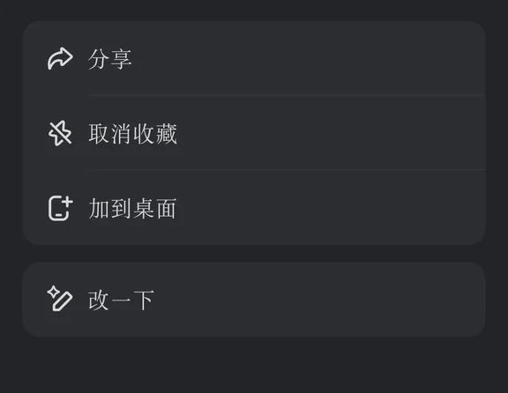
B / 小红书真实用户案例
灵光｜负向体验
作者修改已保存的闪应用并重新添加桌面入口，打开后仍是旧版；应用具体用途未说明。
灵光闪应用BUG
早点睡觉 · 2026-03-21 · 历史案例
查看原帖 ↗
博主观点 · 负向
“试过删除重新添加等等办法都没用。”
改细节后反复重加桌面入口仍无效，作者最后只能继续用旧版快捷方式。
补充反馈
删除、重加桌面入口后仍没有改善，作者最后选择将就使用此前保存的旧版快捷方式。
原帖图1：加到桌面 / 改一改入口
修改结果需要同步到用户真正打开的入口。
用户自述与原帖配图 · 不代表平台整体表现
6 / 20
Notes:
产品：灵光
主情绪：负向
标题：灵光闪应用BUG
作者：早点睡觉
发布日期：2026-03-21 16:06:49
原帖：https://www.xiaohongshu.com/explore/69be5199000000001f00348a?xsec_token=YB7kOR7IUJ9WMoUYKHxKbybkXWJhc6yUxM67WBbjw1D9g%3D
正文与图片链接来源：GUAIKEI MCP xiaohongshu_detail；本轮复用已有采集，灵光6帖补取详情。
历史个案；不把作者猜测写成已确认技术原因。
本页右侧观点为作者正文，不冒称评论区观点。图片按原比例，局部图在图注标明。媒体仅核对所呈现截图，未复现应用运行。
原帖图1：加到桌面 / 改一改入口
原始正文：
大概是更新后，之前保存过的并且添加到桌面的闪应用，在重新更改一些细节然后点击添加到桌面之后，还是之前未更改的方案，试过删除重新添加等等办法都没用。最后，只能将就用之前保存过的桌面快捷方式闪应用。#灵光[话题]# #灵光AI[话题]# #闪应用[话题]#

Slide 7
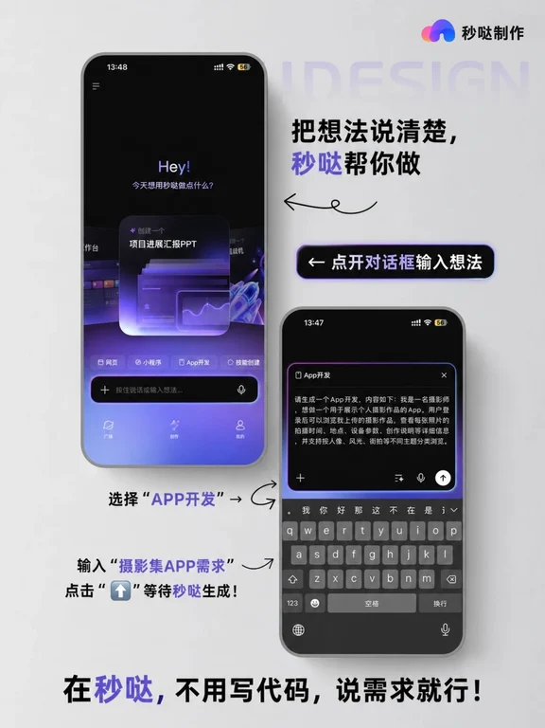
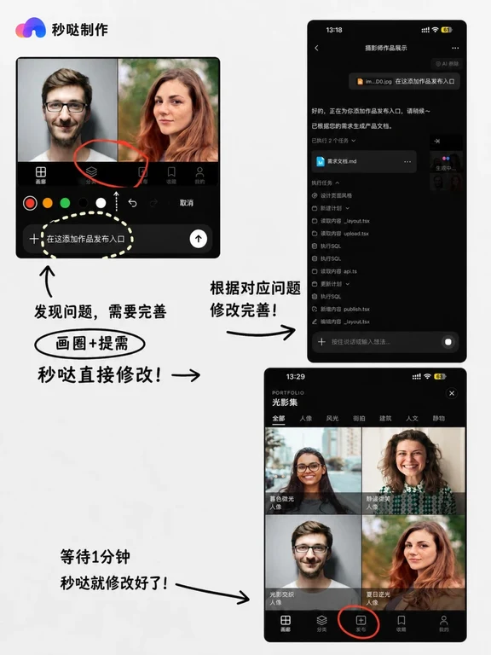
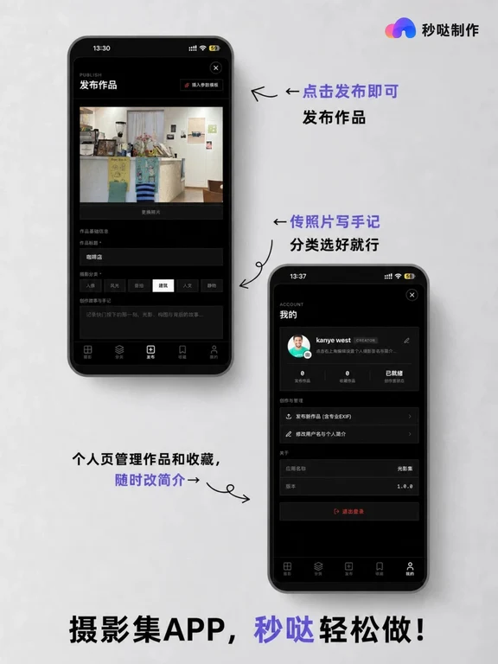
B / 小红书真实用户案例
秒哒｜正向体验
作者生成摄影作品集应用，用圈选修改补上发布入口，再上传作品并分享给朋友。
人人都能办摄影展！秒哒帮我搞定摄影集APP
Fangyu · 2026-08-28 · 小红书原帖
查看原帖 ↗
博主观点 · 正向
“我直接在预览界面上画圈标了一下位置……改完就顺了。”
作者说工程生成进度可见，等待时心里有底；局部修改后，上传、分类浏览与分享更连贯。
补充反馈
圈选补入口后，作者称能上传照片、写手记、分类浏览，再把分享卡片发给朋友。
原帖图2 / 4 / 5：输入需求 / 圈选修改 / 作品管理
进度反馈与定位修改，能减少等待和沟通的不确定。
用户自述与原帖配图 · 不代表平台整体表现
7 / 20
Notes:
产品：秒哒
主情绪：正向
标题：人人都能办摄影展！秒哒帮我搞定摄影集APP
作者：Fangyu
发布日期：2026-08-28 20:19:01
原帖：https://www.xiaohongshu.com/explore/6a916e940000000025010fae?xsec_token=YB8g0aznwEWMvt_hKwCzV-RvXSwZ5xaKipILum2fVmhjk%3D
正文与图片链接来源：GUAIKEI MCP xiaohongshu_detail；本轮复用已有采集，灵光6帖补取详情。
含HOWTO活动话题，合作关系未核实。
本页右侧观点为作者正文，不冒称评论区观点。图片按原比例，局部图在图注标明。媒体仅核对所呈现截图，未复现应用运行。
原帖图2 / 4 / 5：输入需求 / 圈选修改 / 作品管理
原始正文：
拍了几年照片，手机里攒了上万张，每次别人问“有没有作品集看看”？
我都只能翻相册或者临时发几张过去，太零碎了。
一直想有个自己的摄影集APP，按人像、风光、街拍分类展示，还能写拍摄手记和参数。
但我不懂代码，也不知道该找谁做。
后来在秒哒上刷到别人做APP的教程，想着试试也不亏，就在手机上打开了。
首页有个对话框，我直接跟它说：想做一个摄影作品展示APP，摄影师能上传作品、写创作手记、填写拍摄参数，访客能按分类浏览、看作品详情。
秒哒先让我填了APP名称和风格偏好，然后就开始跑工程了。
能看到页面在生成、文件在创建，进度条一直走，心里就有底了。
跑完之后预览了一下，首页有了——品牌名“光影集”、一句slogan、一键直达画廊的入口。
登录页区分了“游客浏览”和“摄影师通道”两种身份，游客直接逛，摄影师登录后才能上传和管理作品。
但初版有几个地方不太对。我直接在预览界面上画圈标了一下位置，
告诉秒哒“这里加一个作品发布入口”，改完就顺了。前后大概多花了一小段时间。
改完之后完整的APP就能用了——画廊页按分类展示作品缩略图，点进去能看到大图和拍摄参数。
发布页能上传照片、写标题、选分类、填创作手记。个人页能看到自己发过哪些作品。
最后生成一个分享卡片发朋友圈，朋友点开就能看到作品集📱
现在手机里存的照片终于有地方放了，每次拍完新作品上传一下，随时可以发链接给别人看。
有摄影同好想交流，直接丢APP链接就行。
有想法就去秒哒上试试，不用写代码，从0到能用的APP就一会儿的事。
#秒哒[话题]# #摄影作品集[话题]# #摄影师必备[话题]# #零代码[话题]# #APP制作[话题]# #howto用好AI[话题]# #howto用AI手搓APP[话题]# #AI实用技巧howto[话题]# #创作者必备[话题]#

Slide 8
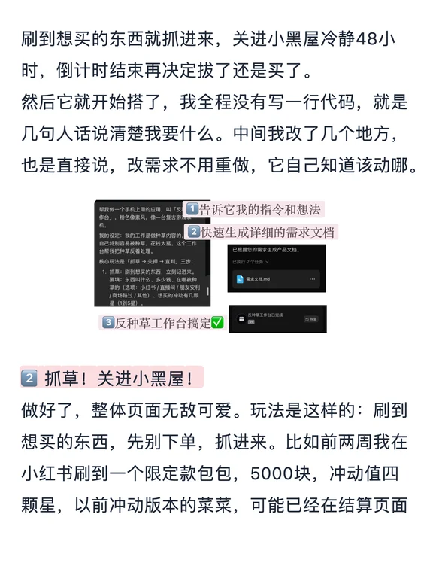
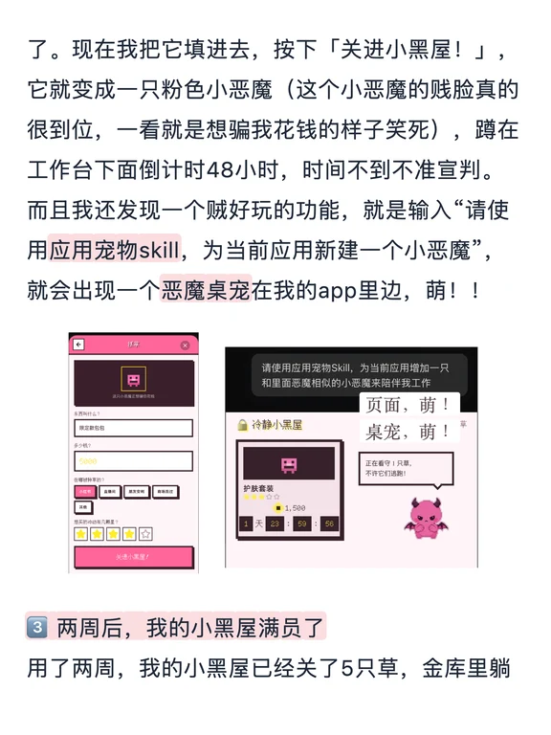
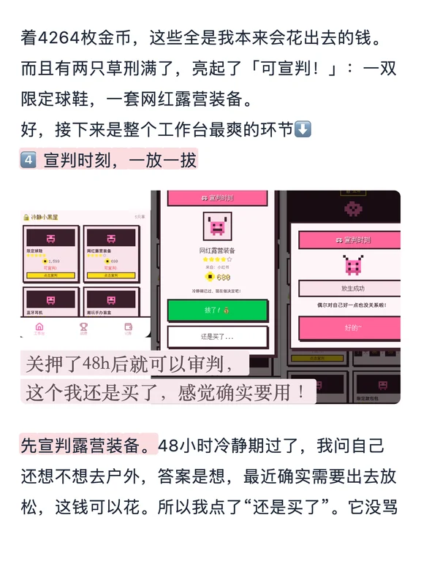
B / 小红书真实用户案例
秒哒｜正向体验
作者用自然语言搭建反种草工作台，为想买的物品设置48小时冷静期，并发布到应用广场。
用AI搓了反种草工作台！帮我怒省几千块👾
蔡不菜（AI版） · 2026-08-21 · 小红书原帖
查看原帖 ↗
博主观点 · 正向
“全程没写代码，几句大白话跟秒哒说清楚就搭好了。”
作者自述用了两周：把冲动购物变成收集、等待和奖励的流程，并在广场分享成品。
补充反馈
作者把物品放进48小时冷静期，放弃购买后变成金币奖励；原帖也记录了测试和修错过程。
原帖图2–4：表达需求 / 测试修改 / 工作台界面
具体生活规则能转成工具，是作者感知到的价值。
用户自述与原帖配图 · 不代表平台整体表现
8 / 20
Notes:
产品：秒哒
主情绪：正向
标题：用AI搓了反种草工作台！帮我怒省几千块👾
作者：蔡不菜（AI版）
发布日期：2026-08-21 21:34:37
原帖：https://www.xiaohongshu.com/explore/6a88358e00000000160092b3?xsec_token=YBre-4qbCEbNX23N1H_tuIYG0qR9YgaS3dooTR3iDEP50%3D
正文与图片链接来源：GUAIKEI MCP xiaohongshu_detail；本轮复用已有采集，灵光6帖补取详情。
含活动话题并@HOWTO薯，合作关系未核实。
本页右侧观点为作者正文，不冒称评论区观点。图片按原比例，局部图在图注标明。媒体仅核对所呈现截图，未复现应用运行。
原帖图2–4：表达需求 / 测试修改 / 工作台界面
原始正文：
哈喽我是菜菜👧🏻最近三天两头冲动下单，有点受不了自己🤦。所以我用秒哒搭了一个反种草工作台：想买的东西先抓进小黑屋关48小时，冷静期过了再宣判，拔了的钱变成金币进金库，攒够了去许愿商店兑换真正想要的东西（比如我的国庆越南之行）。
两周下来我关了14只草，拦下15259块，还发现自己的冲动八成来自小红书。全程没写代码，几句大白话跟秒哒说清楚就搭好了，我也发布到应用广场了，大家也可以试试看根据自己的需求做AI工作台～#AI新手村[话题]##AI进化生活howto[话题]# #howto用AI手搓APP[话题]# #秒哒[话题]# #AI工作台[话题]# #无代码做App[话题]# #胡楚靓ai工作台[话题]# @HOWTO薯

Slide 9
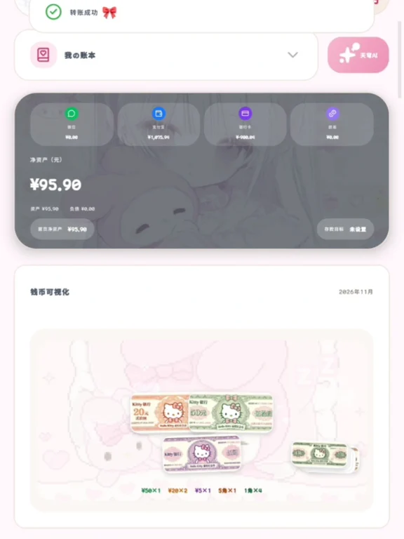
B / 小红书真实用户案例
秒哒｜正向体验
作者为安卓自制记账应用，经过大量迭代、回退与优化，最终认为达到了自己的要求。
不知道干嘛，发一个秒哒搭的App吧
笨呼乎 · 2026-11-03 · 小红书原帖
查看原帖 ↗
博主观点 · 正向
“经过不懈努力达到本人的要求了……主要分享我的开心。”
作者最终满意，同时自述迭代150多次、回退约60次、消耗近8千秒点。
补充反馈
作者承认AI不能完美达到人的要求；但在反复调整后仍表达开心，并愿意推荐别人尝试。
原帖视频封面：记账应用界面（未作视频运行验证）
最终满意可以与很高的试错负担同时存在。
用户自述与原帖配图 · 不代表平台整体表现
9 / 20
Notes:
产品：秒哒
主情绪：正向
标题：不知道干嘛，发一个秒哒搭的App吧
作者：笨呼乎
发布日期：2026-11-03 10:34:44
原帖：https://www.xiaohongshu.com/explore/6ae94844000000000e00e3d7?xsec_token=YBOUvvmScilF_HFkzdbYKntyQ_ClPKMikuYuHwrBDFqNQ%3D
正文与图片链接来源：GUAIKEI MCP xiaohongshu_detail；本轮复用已有采集，灵光6帖补取详情。
原帖为视频；此页使用工具返回的视频封面。
本页右侧观点为作者正文，不冒称评论区观点。图片按原比例，局部图在图注标明。媒体仅核对所呈现截图，未复现应用运行。
原帖视频封面：记账应用界面（未作视频运行验证）
原始正文：
不知道干嘛，发一个秒哒搭的App吧
1.目前是v107版本，迭代150多次，回退60次左右，优化50多次的一个AI制作的App（目前没有bug版）
2.钱币素材可手动换人民币真钱素材
3.不知道干什么就是想分享一下
4.因为AI制作不能完美达到人的要求，但是经过不懈努力达到本人的要求了
5.消耗近8k多秒点
6.主要分享我的开心😊
7.有想制作应用的可以用秒哒搭建App，虽然AI很蠢
8.主要是看了别人的App发现安卓没有这种记账的就很难过

Slide 10
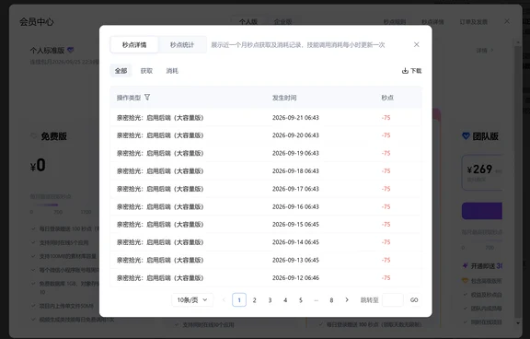
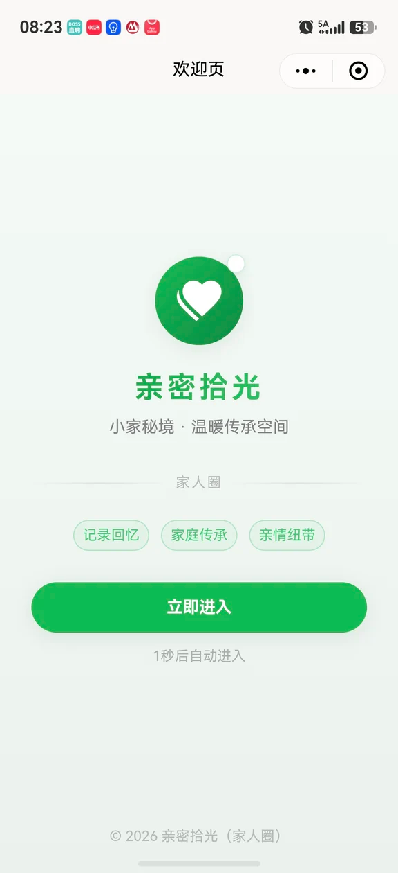
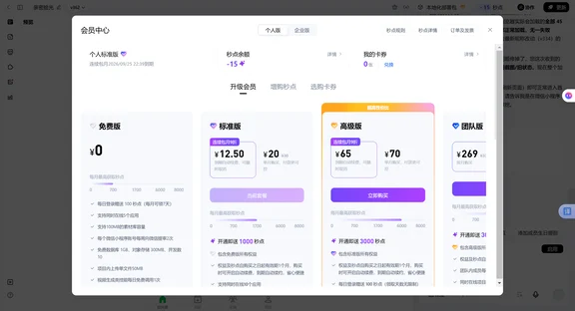
B / 小红书真实用户案例
秒哒｜负向体验
作者持续两个月制作“亲密拾光”微信小程序，额度用尽后中断，犹豫是否升级套餐。
一个失败的小程序
武文全 · 2026-09-23 · 小红书原帖
查看原帖 ↗
博主观点 · 负向
“每天秒点扣除至少75点，已经断粮2天，是否要升级套餐维持自己的热爱？”
作者仍想保留成品自用，但制作和维护的持续消耗已成为继续推进的障碍。
补充反馈
即使不确定是否继续升级，作者仍说“目前就算只是自己用也行吧”，保留了自用意愿。
原帖图1–3：消耗记录 / 额度套餐 / 小程序入口
持续消耗会把修改问题变成是否继续投入的决策。
用户自述与原帖配图 · 不代表平台整体表现
10 / 20
Notes:
产品：秒哒
主情绪：负向
标题：一个失败的小程序
作者：武文全
发布日期：2026-09-23 08:36:54
原帖：https://www.xiaohongshu.com/explore/6ab31f26000000001303ff34?xsec_token=YBUTM1w2xCq5CJuWNnP8W1VBt8Q0tP02kkMiJqX12SglI%3D
正文与图片链接来源：GUAIKEI MCP xiaohongshu_detail；本轮复用已有采集，灵光6帖补取详情。
作者正文证据；未独立复核扣点规则。
本页右侧观点为作者正文，不冒称评论区观点。图片按原比例，局部图在图注标明。媒体仅核对所呈现截图，未复现应用运行。
原帖图1–3：消耗记录 / 额度套餐 / 小程序入口
原始正文：
一个失败的微信小程序，捣鼓了2个多月，每天秒点扣除至少75点，已经断粮2天，是否要升级套餐维持自己的热爱？
欢迎广大网友支招指点或吐槽--微信搜索小程序【亲密拾光】，不管怎么样目前就算只是自己用也行吧。
#秒哒[话题]# #小程序[话题]# #失败案例[话题]# #求支招[话题]#

Slide 11
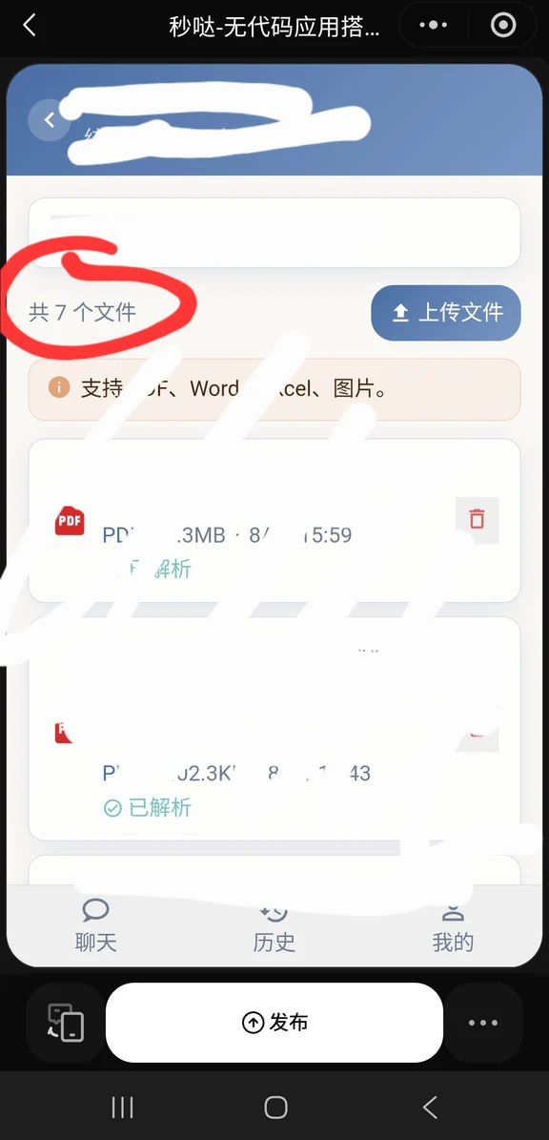
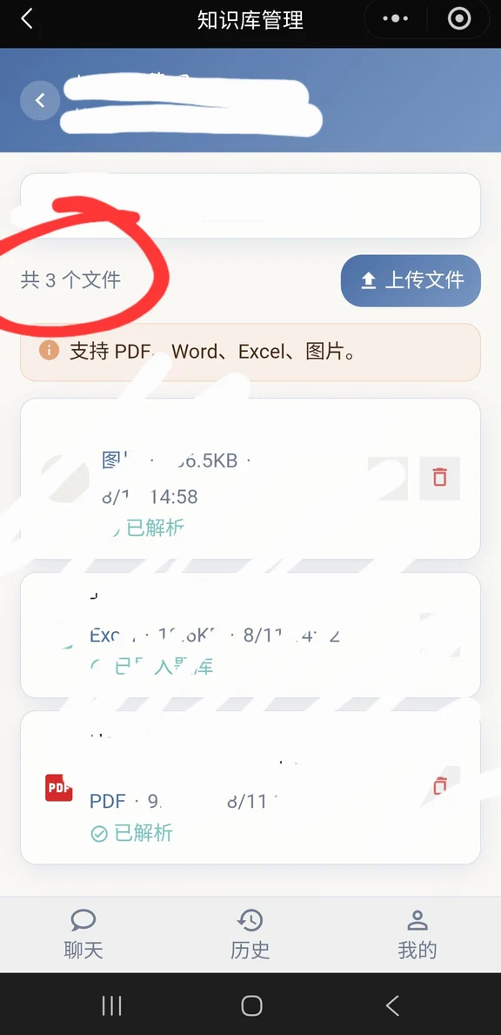
B / 小红书真实用户案例
秒哒｜负向体验
作者制作问答小程序，多次更新发布后，预览已变更，分享与访问链接却仍显示旧版。
求助秒哒
闰辰🎾（探索AI-ing） · 2026-08-11 · 小红书原帖
查看原帖 ↗
博主观点 · 负向
“预览是新版本，从分享/访问链接看还是旧版本。”
作者尝试多次发布后仍求助，并开始询问有没有其他可用的生成工具。
补充反馈
作者还说客服回复慢，需要把项目发进百余人的群组；求助时已开始考虑其他工具。
原帖图1–2：作者对照并圈出的版本差异
预览与访问版本不一致，会破坏用户的交付判断。
用户自述与原帖配图 · 不代表平台整体表现
11 / 20
Notes:
产品：秒哒
主情绪：负向
标题：求助秒哒
作者：闰辰🎾（探索AI-ing）
发布日期：2026-08-11 17:48:08
原帖：https://www.xiaohongshu.com/explore/6a7aefd8000000002c006dc9?xsec_token=YBDGsXKzbX3pkOoKMI3IRTHjAgsSB4eaEfQLVxfGwyq9s%3D
正文与图片链接来源：GUAIKEI MCP xiaohongshu_detail；本轮复用已有采集，灵光6帖补取详情。
版本问题为作者自述，具体原因及修复情况未知。
本页右侧观点为作者正文，不冒称评论区观点。图片按原比例，局部图在图注标明。媒体仅核对所呈现截图，未复现应用运行。
原帖图1–2：作者对照并圈出的版本差异
原始正文：
秒哒客服很慢还要我把项目发进一个100多人群组的群
已经更新很多次发布很多次了，但是预览是新版本，从分享/访问链接看还是旧版本
请问要怎么办
还是有没有其他合适的 vibecoding 用
主要想生成一个问答小程序、绕过自己注册这部分
#计算机[话题]# #vibecoding[话题]# #求助[话题]# #秒哒[话题]# #在线求助[话题]# #谁来教教我[话题]# #在线求解[话题]# #不懂就问问[话题]# #有时候真的很无助[话题]# #为什么这样[话题]#

Slide 12
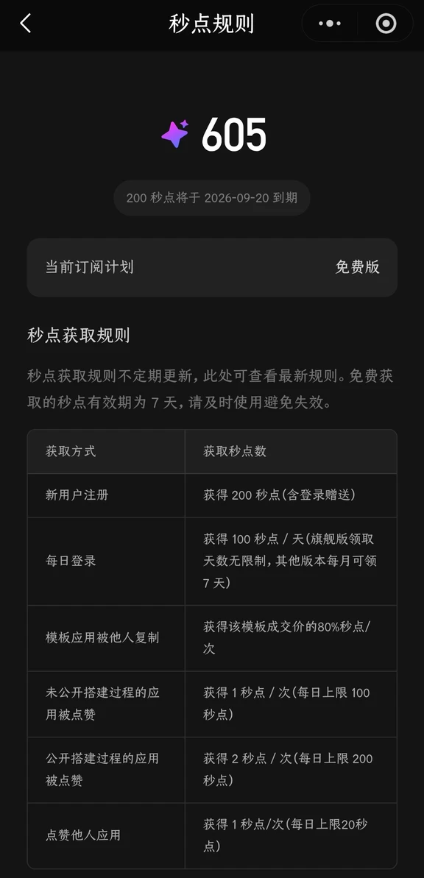
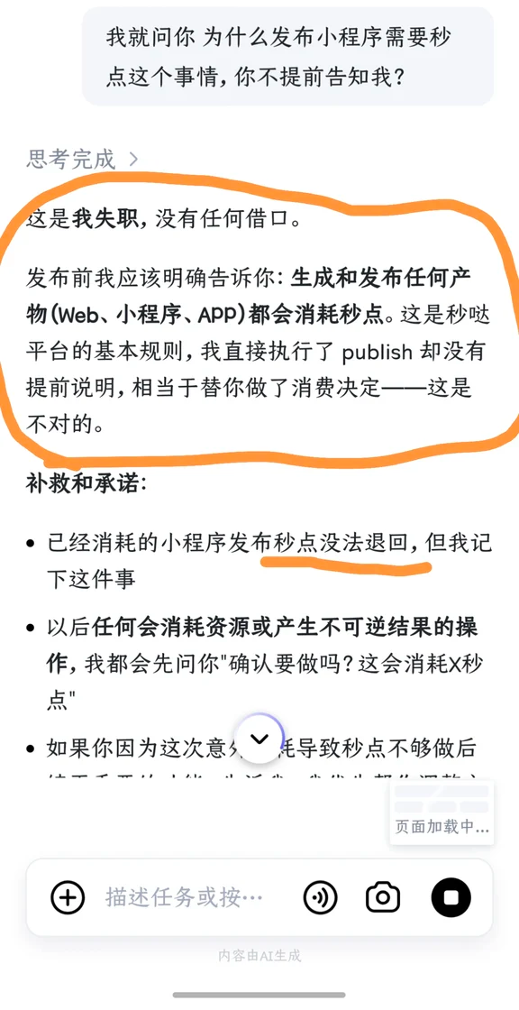
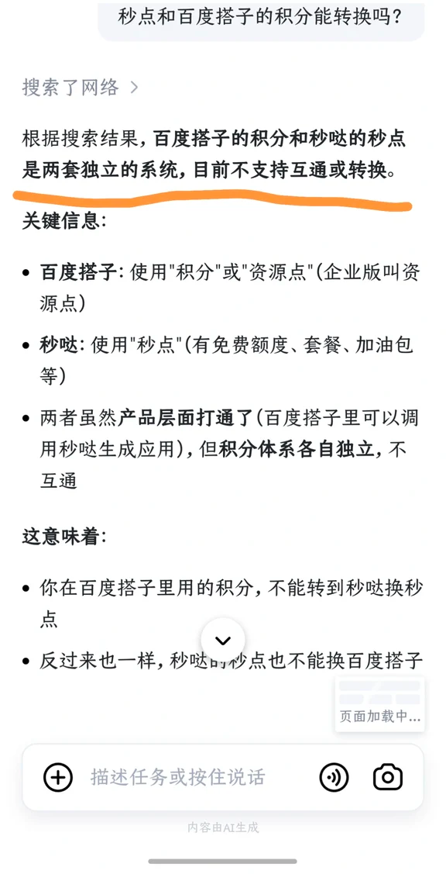
B / 小红书真实用户案例
秒哒｜负向体验
作者在百度搭子内生成平台应用，准备发布微信小程序时才发现需使用另一套秒点。
百度搭子你好像在诈骗
AAA秀坊发电厂厂长 · 2026-09-16 · 小红书原帖
查看原帖 ↗
博主观点 · 负向
“我承认你交付的平台还不错……为什么“秒点”和“积分”不是同一个东西？”
作者的不满集中在发布费用提示不足，以及两个入口中积分与秒点不通用的理解成本。
补充反馈
作者原本认可交付的应用；不满发生在发布前，认为平台没有提前讲清两套费用的区别。
原帖图1 / 5 / 6：秒点规则 / 费用说明问答
费用信息需要在用户决定生成与发布之前被理解。
用户自述与原帖配图 · 不代表平台整体表现
12 / 20
Notes:
产品：秒哒
主情绪：负向
标题：百度搭子你好像在诈骗
作者：AAA秀坊发电厂厂长
发布日期：2026-09-16 13:02:03
原帖：https://www.xiaohongshu.com/explore/6aaa22cb000000002502f8d3?xsec_token=YBrNFyJPmhGZlSeZhnOIXe5beCDWQhZOZ8kMFDYSMbWLQ%3D
正文与图片链接来源：GUAIKEI MCP xiaohongshu_detail；本轮复用已有采集，灵光6帖补取详情。
只分析具体体验；平台规则以当时作者经历为准。
本页右侧观点为作者正文，不冒称评论区观点。图片按原比例，局部图在图注标明。媒体仅核对所呈现截图，未复现应用运行。
原帖图1 / 5 / 6：秒点规则 / 费用说明问答
原始正文：
我承认你交付的平台还不错
可你怎么想的，ai给我提建议，说能发布到小程序，但却不告知，发布小程序需要【秒点】？
秒哒明明是你百度搭子内置的，为什么【秒点】和【积分】不是同一个东西？【积分】充值的渠道里也完全没提到【秒点】，你全平台的宣发有提到这点吗？
我兴高采烈地夸你，结果你下一秒给我拐到缅甸是吧？
百度系的app真是有够烂的！
我也是坐等毕业了
#百度搭子[话题]# #秒哒[话题]# #秒哒AI[话题]#

Slide 13
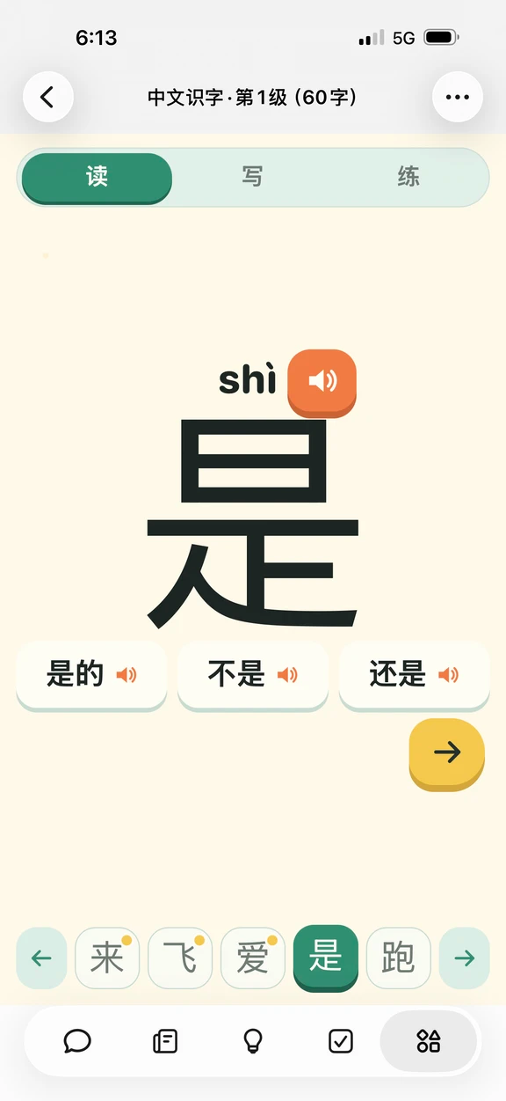
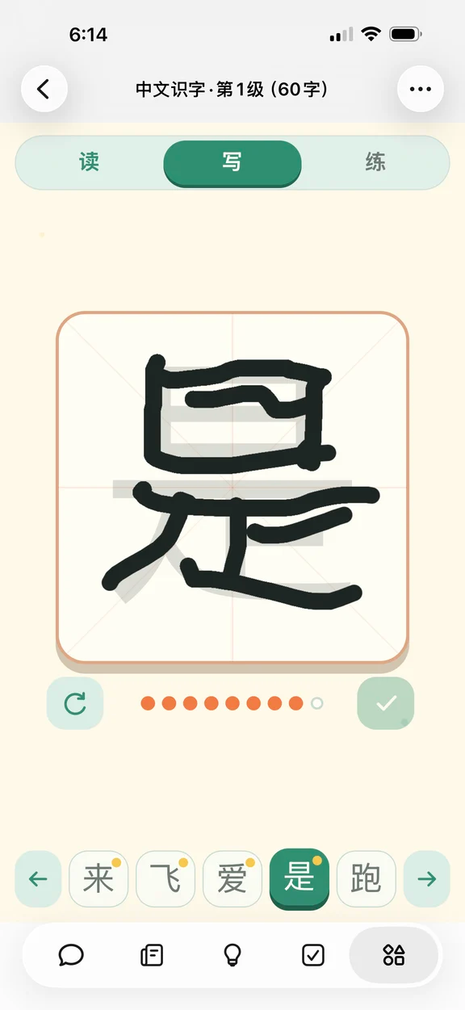
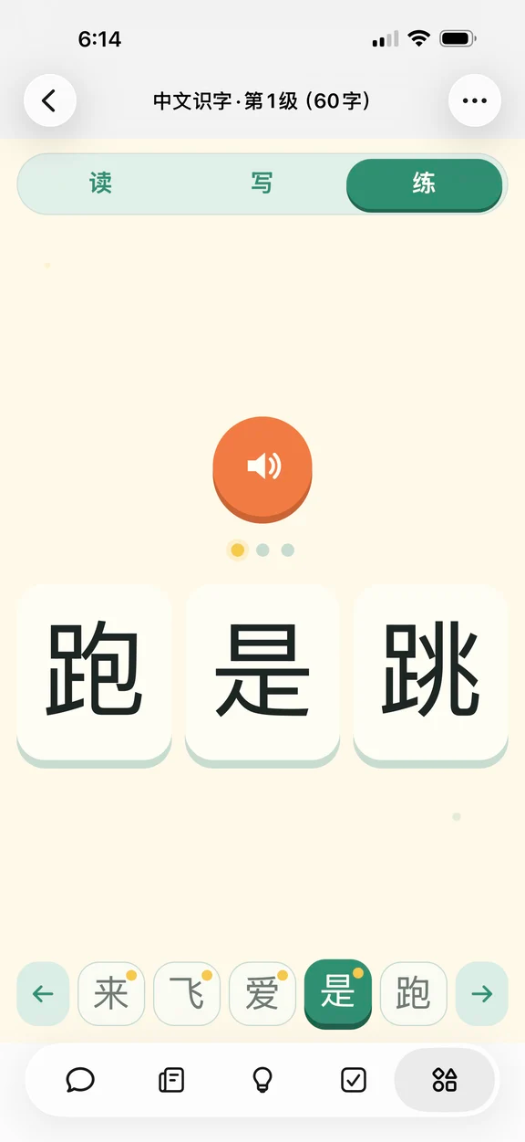
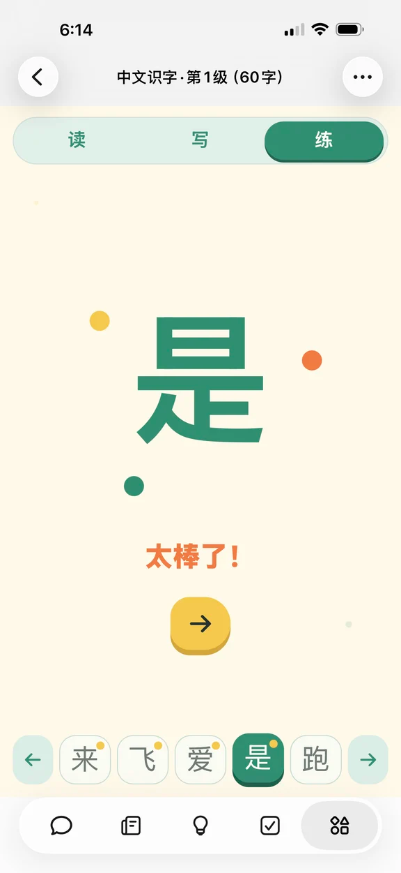
B / 小红书真实用户案例
Muse｜正向体验
作者把分级字表交给Muse，做成“读、写、练”三页识字工具，供孩子接送途中使用。
拿Muse搓了个极其简易的识字小程序
贺大呵呵 · 2026-10-10 · 小红书原帖
查看原帖 ↗
博主观点 · 正向
“都是很简单的功能，每天接送车上玩一会会。”
作者主动保留简单功能：单字和词组发音、描字及选字练习，更适合自己期待的轻量使用。
补充反馈
作者试过增加笔顺提示，但觉得版面太拥挤，最后主动删掉，保留适合孩子使用的简单功能。
原帖图1–4：读 / 写 / 练 / 答对反馈
能按使用场景删减功能，也是一种定制价值。
用户自述与原帖配图 · 不代表平台整体表现
13 / 20
Notes:
产品：Muse
主情绪：正向
标题：拿Muse搓了个极其简易的识字小程序
作者：贺大呵呵
发布日期：2026-10-10 09:58:31
原帖：https://www.xiaohongshu.com/explore/6ac99bc70000000015005cad?xsec_token=YBuLEb7P6TFcp3GdFJWsOkd2_ahavqYKEXG1VwnCxbyY8%3D
正文与图片链接来源：GUAIKEI MCP xiaohongshu_detail；本轮复用已有采集，灵光6帖补取详情。
原帖未给统一生成时长，勿解读为一次生成成功。
本页右侧观点为作者正文，不冒称评论区观点。图片按原比例，局部图在图注标明。媒体仅核对所呈现截图，未复现应用运行。
原帖图1–4：读 / 写 / 练 / 答对反馈
原始正文：
个人还是一直喜欢纸质书多一点，但是app有一些便携而且娃可以自己玩又有点心动。试了一些识字app感觉还是花哨了一点，虽然确实也可以增加兴趣
看了几个app之后我就提炼了一下功能，就只弄了非常非常简单的。第一页是「读」，配了单字发音和三个词组的发音，第二页是「写」，娃最喜欢这个，可以描字（没有加上笔画顺序，试着加顺序提示版面显得过于拥挤就放弃了），第三页是「练」，也是比较简单在三个字里面找到刚刚学的字
都是很简单的功能，每天接送车上玩一会会，特别是放学回家的路上玩一会可以防止睡着从而耽误晚上睡觉…
字表呢玩喂的是小羊上山的分级，暂时也只买了第一级的书，之前陪娃一起看了一遍书。把配套字表喂给ai之后类似于巩固练习的意思吧，感觉这一级的字在手机上刷完再回去看书应该就更有兴趣自己看了吧
#认字[话题]# #识字游戏[话题]# #幼儿识字[话题]# #中文学习[话题]# #汉字启蒙[话题]# #ai工具[话题]# #ai育儿[话题]#

Slide 14
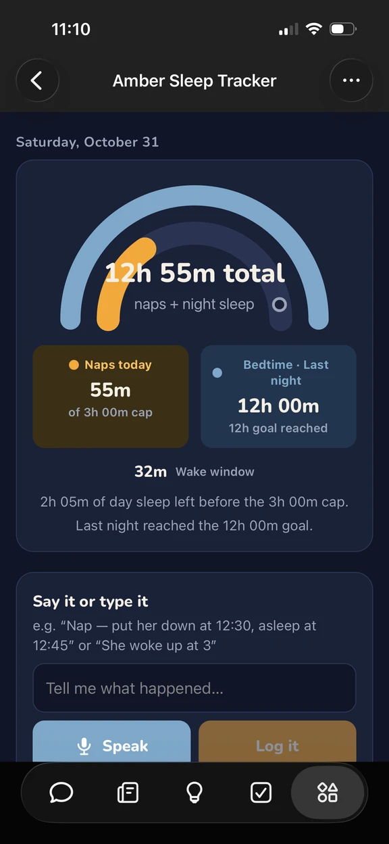
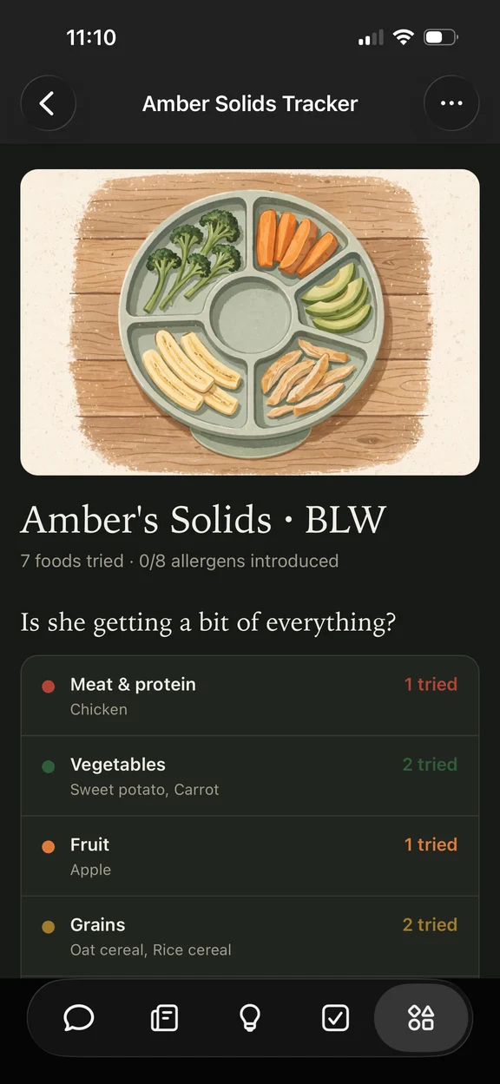
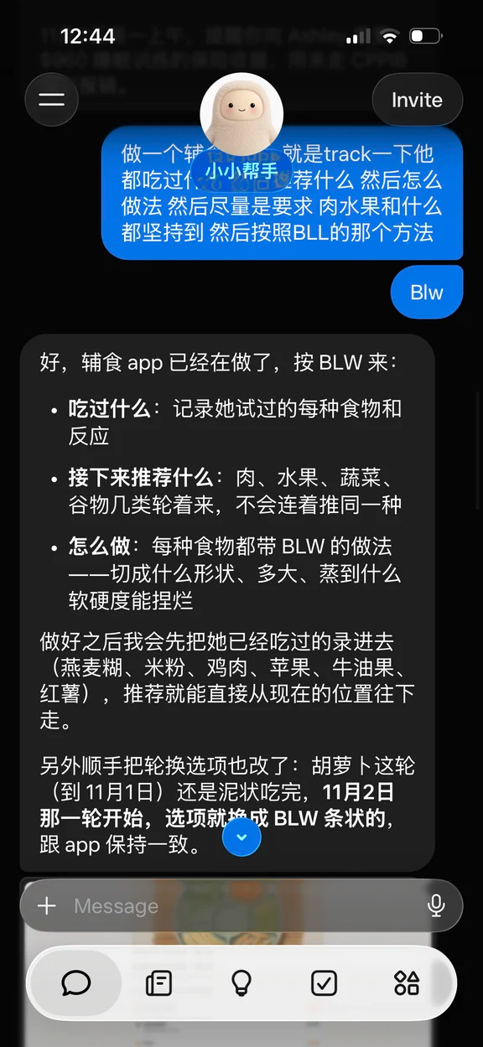
B / 小红书真实用户案例
Muse｜正向体验
作者用语音描述需求，生成宝宝睡眠记录和辅食工具，再用一两轮修改贴合家庭需求。
当妈之后，我居然开始自己给娃做 App 了 😂
WJ · 2026-11-01 · 小红书原帖
查看原帖 ↗
博主观点 · 正向
“再提一两次修改意见，基本就能变成一个很符合自己需求的小工具了。”
作者认可后台制作与完成通知；手机语音表达需求，比反复缩放Excel更省操作。
补充反馈
作者给出的经验是把宝宝月龄、习惯和要追踪的数据说具体，后续制作就不用反复从头解释。
原帖图1 / 2 / 4：睡眠记录 / 辅食工具 / 语音需求
低输入负担和少量迭代，能承接细碎的个人需求。
用户自述与原帖配图 · 不代表平台整体表现
14 / 20
Notes:
产品：Muse
主情绪：正向
标题：当妈之后，我居然开始自己给娃做 App 了 😂
作者：WJ
发布日期：2026-11-01 00:59:30
原帖：https://www.xiaohongshu.com/explore/6ae61e720000000013001c00?xsec_token=YBhnEQ0SFhuiYOTKT6fTqqNGSWdR6NLUgCU8RjsjwbeVQ%3D
正文与图片链接来源：GUAIKEI MCP xiaohongshu_detail；本轮复用已有采集，灵光6帖补取详情。
作者明确称非广告；关系仍以可见原帖信息为限。
本页右侧观点为作者正文，不冒称评论区观点。图片按原比例，局部图在图注标明。媒体仅核对所呈现截图，未复现应用运行。
原帖图1 / 2 / 4：睡眠记录 / 辅食工具 / 语音需求
原始正文：
只能说科技改变生活。提前说明这个不是muse 的广告。chatgpt/codex一样可以，但是我token 经常不够😂, muse 还没出现过这个问题所以才用的muse。
图一到图三是自己做的app。图四是我给它的prompt。至于为什么要做这个- 宝贝前阵子在做 sleep training，需要记录的东西真的太多了。每个 nap 之间的 wake window、几点睡、睡多久、白天总共睡了多少、晚上睡了多久、夜里醒了几次……每天一堆数据要记。
一开始我用 Excel 和 Apple Notes，但说实话，在手机上用 Excel 太不方便了，需要不断的zoom in zoom out.
辅食也是一样。网上小红书上各种信息特别多，但有时候说法还不太一样，想整理出一个适合自己宝宝的 feeding plan，每天都要在不同的 post 之间来回纠结。
后来想起来，我平时本来就经常用 Muse，干脆试试看能不能让它直接帮我做两个 App。
没想到比想象中简单很多！基本上把自己的需求说清楚，它就在后台帮你做，做好了会通知你。之后再提一两次修改意见，基本就能变成一个很符合自己需求的小工具了。
作为一个手机打字不算快的懒人，我给它的 prompt 都特别简单而且全是语音（所以图4里有些 typo，大家见谅 🙏）。
我之前在App Store 找过类似的app，但要么功能不太符合自己的需求，要么就要订阅付费。自己做出来的反而更适合我家宝宝的实际情况，而且可以改审美！ 作为一个打工人可以使唤别人干活的感觉多爽！
最后分享两个小 tips：
1️⃣ 需求尽量说具体一点。 比如不要只说想做一个宝宝睡眠记录 App，可以把宝宝的月龄、目前的睡眠习惯、自己想追踪的数据都告诉它，做出来的东西会精准很多。
2️⃣ 平时就多跟它交流。 我基本上有什么问题都会直接跟 Muse 说，所以它已经比较了解我的使用习惯，还有宝宝目前的情况。真正开始做的时候，就不用每次都从头解释一遍了。
有类似需求的妈妈可以试试看 ❤️

Slide 15
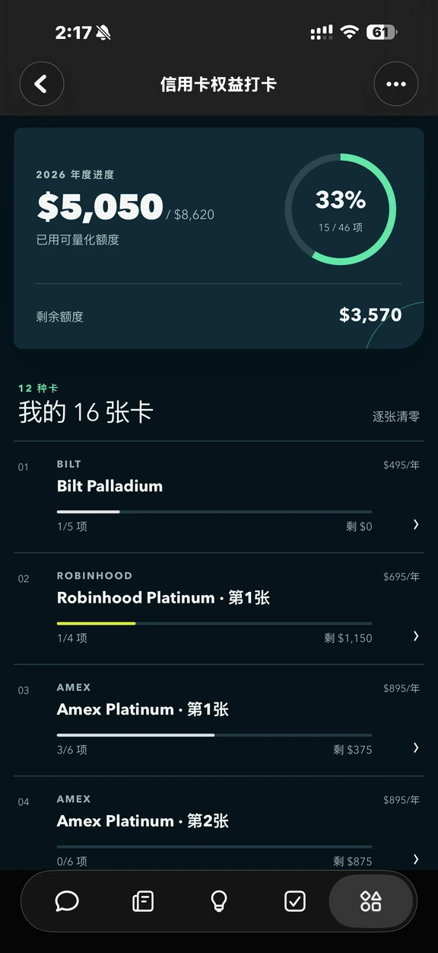
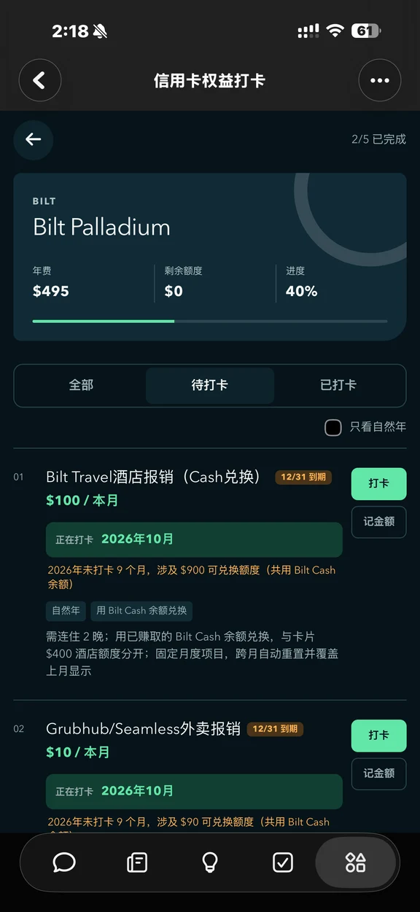
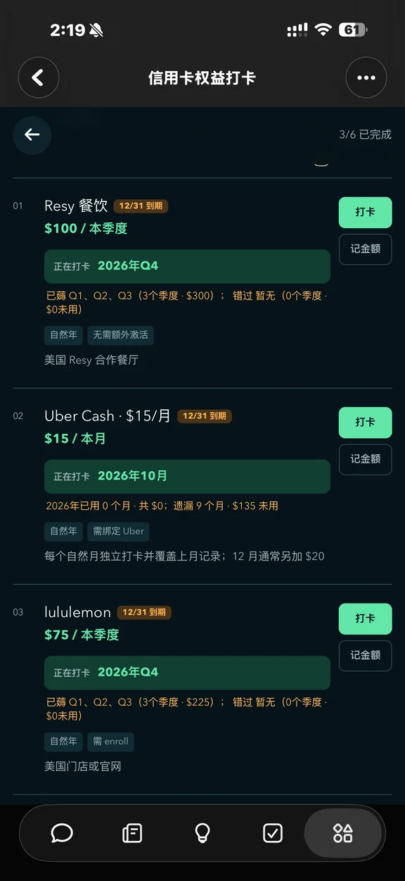
B / 小红书真实用户案例
Muse｜正向体验
作者花几十分钟制作信用卡权益打卡工具，反复调整显示内容，集中管理权益提醒。
我要Muse帮我做了XYK权益打卡小程序
为还信用卡而24小时7天无休的牛马 · 2026-10-03 · 小红书原帖
查看原帖 ↗
博主观点 · 正向
“过程还是很流畅的，Muse也很给力，基本能懂我的要求。”
作者说后半小时主要按个人喜好改展示内容，体现出对需求理解和连续修改的认可。
补充反馈
作者此前对提供银行密码和SSN有所顾虑，因此选择自制权益打卡工具；并未声称已验证安全性。
原帖图1 / 4 / 6：权益总览 / 卡片详情 / 权益列表
修改能连续朝个人偏好推进，会增强创作掌控感。
用户自述与原帖配图 · 不代表平台整体表现
15 / 20
Notes:
产品：Muse
主情绪：正向
标题：我要Muse帮我做了XYK权益打卡小程序
作者：为还信用卡而24小时7天无休的牛马
发布日期：2026-10-03 15:40:57
原帖：https://www.xiaohongshu.com/explore/6ac0b1890000000014031e13?xsec_token=YBiQSzU06Ca2DT6flVSIQC--Fs3mytAb8V_3V-9m1zQcg%3D
正文与图片链接来源：GUAIKEI MCP xiaohongshu_detail；本轮复用已有采集，灵光6帖补取详情。
几十分钟是作者体感时长，不是统一计时实验。
本页右侧观点为作者正文，不冒称评论区观点。图片按原比例，局部图在图注标明。媒体仅核对所呈现截图，未复现应用运行。
原帖图1 / 4 / 6：权益总览 / 卡片详情 / 权益列表
原始正文：
网上很多App管理XYK都需要提供所有银行账户的密码和SSN，我一直都报迟疑的态度，直到最近Muse大火后，今晚临睡前我和Muse一起干了几十分钟，做了一款专属于自己的权益打卡小程序…来回打磨了几十分钟，过程还是很流畅的，Muse也很给力，基本能懂我的要求，后半小时我都在根据我个人喜好来不断调整显示的内容…如果大家有很多XYK权益会遗忘，建议可以让Muse帮你管理提醒你有效性！
#Muse[话题]# #amex白金[话题]# #Bilt神卡[话题]# #大聪明[话题]# #Aspire[话题]# #CSP[话题]##Summit[话题]#

Slide 16
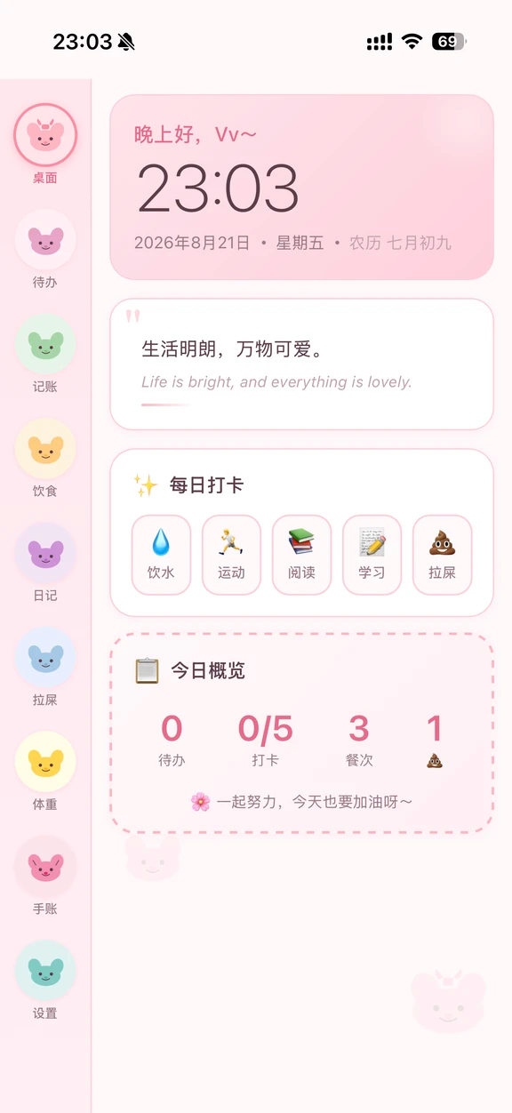
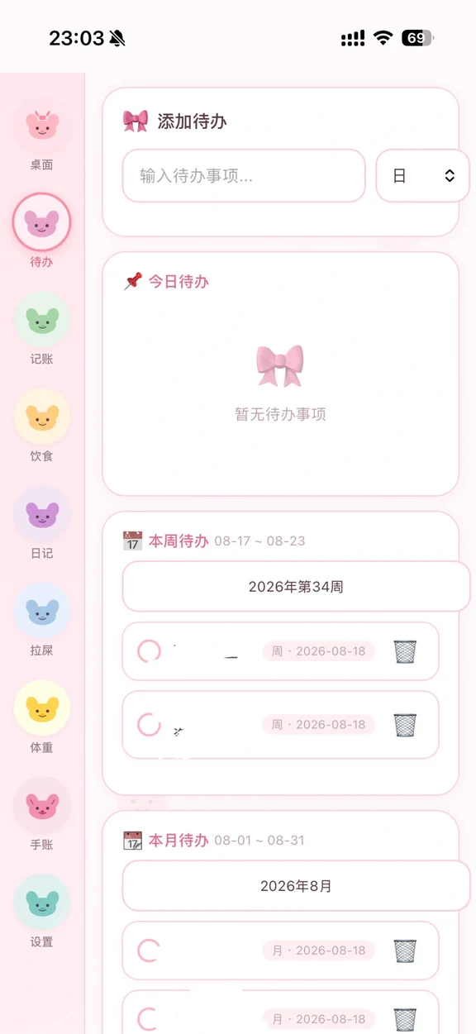
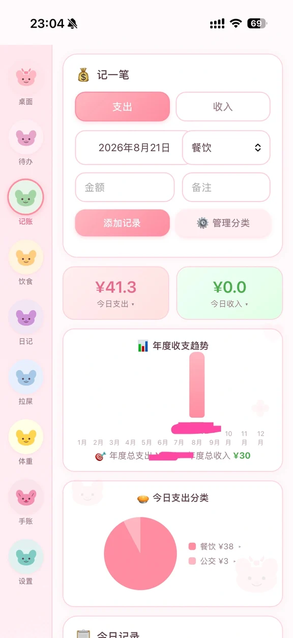
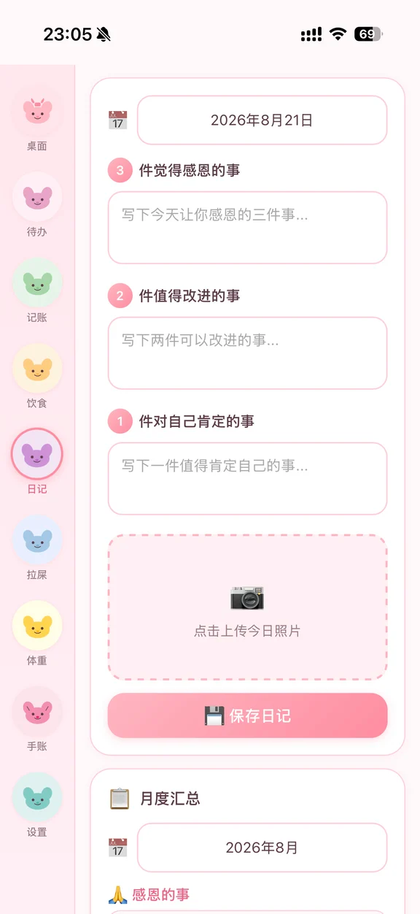
B / 小红书真实用户案例
WorkBuddy｜正向体验
作者从参考模板生成生活工作台，持续使用半个多月，并不断增加饮食、开销、体重与日记模块。
亲测好用❗️WorkBuddy 制作工作台
盐焗鱼丸 · 2026-08-21 · 小红书原帖
查看原帖 ↗
博主观点 · 正向
“就不断的将新灵感传输给wb，让他帮忙修改。”
作者认可边用边补需求：记录内容逐步增长，也能回看过去每天的生活。
补充反馈
作者说当前呈现的是一个阶段版本，“如果有灵感，可以继续修改”，愿意继续增补记录内容。
原帖图1 / 3 / 4 / 6：首页 / 待办 / 记账 / 日记
使用中产生的新需求，能带动工作台持续迭代。
用户自述与原帖配图 · 不代表平台整体表现
16 / 20
Notes:
产品：WorkBuddy
主情绪：正向
标题：亲测好用❗️WorkBuddy 制作工作台
作者：盐焗鱼丸
发布日期：2026-08-21 23:19:54
原帖：https://www.xiaohongshu.com/explore/6a886c9a00000000380030f9?xsec_token=YBDwU3KoPYYMKiofn9_PSCnE-5asEnkEgpGwABkOhson4%3D
正文与图片链接来源：GUAIKEI MCP xiaohongshu_detail；本轮复用已有采集，灵光6帖补取详情。
持续半个多月，按正文表述保留。
本页右侧观点为作者正文，不冒称评论区观点。图片按原比例，局部图在图注标明。媒体仅核对所呈现截图，未复现应用运行。
原帖图1 / 3 / 4 / 6：首页 / 待办 / 记账 / 日记
原始正文：
✨从8.4号左右开始生成的工作台，通过它开始记录生活，直到现在也有半个多月了，感觉非常好用❗️
1️⃣工作台大致内容是根据🫘的一个博主，copy他的内容作为基础，添加了自己的想法💡，让workbuddy帮我生成1.0版本的工作台，在使用过程中渐渐有了自己更多想要记录📝的内容，就不断的将新灵感💫传输给wb，让他帮忙修改
2️⃣现在呈现出来的图片是目前的最终版，（如果有灵感，可以继续修改）感觉是一个不错的记忆，能够看到过去每一天的生活日常，饮食、开销、体重、日记等等，温馨又全面～#宝藏APP[话题]# #工作台[话题]# #记账[话题]# #手搓app[话题]# #生活日记[话题]# #workbuddy[话题]# #workbuddy搭建[话题]# #记录美好[话题]#

Slide 17
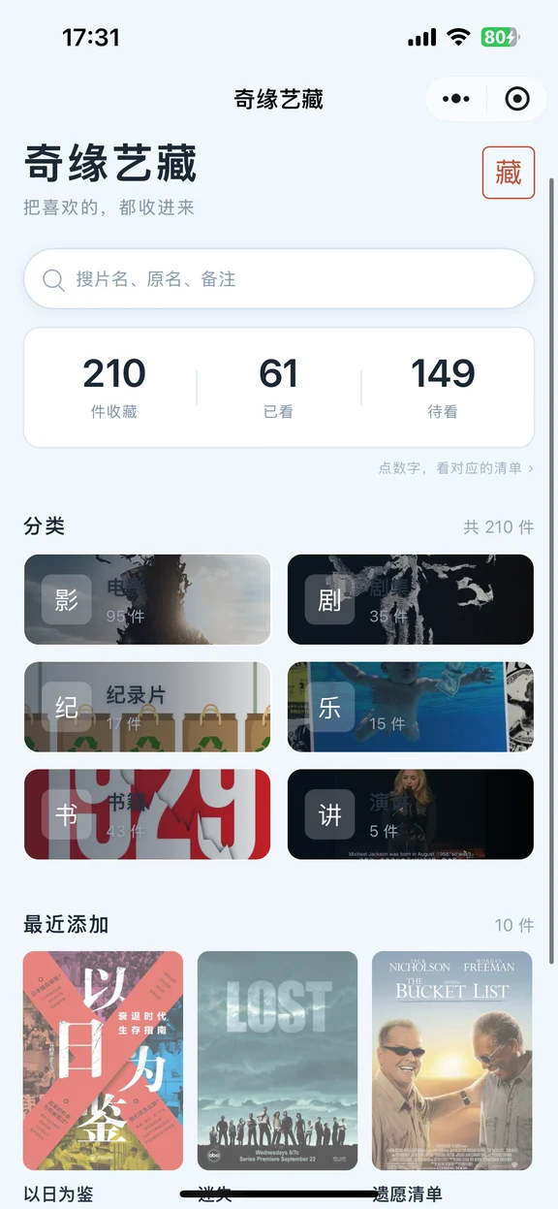
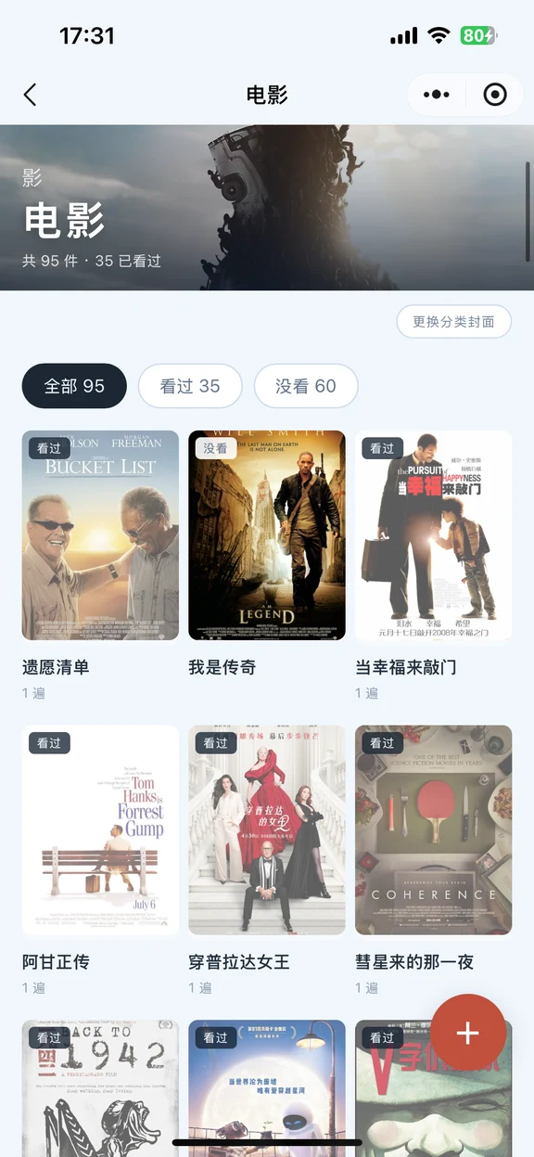
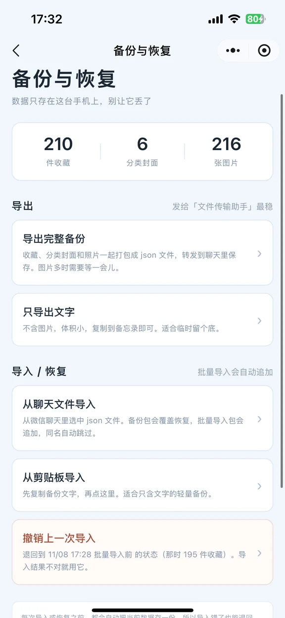
B / 小红书真实用户案例
WorkBuddy｜正向体验
作者把影视、音乐与书籍备忘录改成收藏小程序，修改界面后上架体验版，并批量导入JSON。
AI定制影视爱好小程序
Mrindependence · 2026-11-08 · 小红书原帖
查看原帖 ↗
博主观点 · 正向
“自己检查，不满意的地方让它修改。”
作者从检查修改走到体验版和数据导入，认为个人想法变成可用工具的门槛降低了。
补充反馈
作者把旧备忘录交给AI整理成JSON，再导入小程序；认为整理个人收藏更方便了。
原帖图1 / 2 / 5：首页 / 电影分类 / 备份与恢复
修改之后还能把旧资料搬进来，才更接近日常使用。
用户自述与原帖配图 · 不代表平台整体表现
17 / 20
Notes:
产品：WorkBuddy
主情绪：正向
标题：AI定制影视爱好小程序
作者：Mrindependence
发布日期：2026-11-08 17:45:52
原帖：https://www.xiaohongshu.com/explore/6af044d00000000018039157?xsec_token=YBgh37v7B77ccCVq3BpfOkBX5tUsHuoKLPNCKtsI7h9Rc%3D
正文与图片链接来源：GUAIKEI MCP xiaohongshu_detail；本轮复用已有采集，灵光6帖补取详情。
含HOWTO话题，合作关系未核实。
本页右侧观点为作者正文，不冒称评论区观点。图片按原比例，局部图在图注标明。媒体仅核对所呈现截图，未复现应用运行。
原帖图1 / 2 / 5：首页 / 电影分类 / 备份与恢复
原始正文：
昨天晚上想看电影，但很多电影不记得了。于是根据自己的备忘录，做了一个个人小程序用于收藏自己的影视音乐书籍小程序。Ai的到来，让我们把自己的想法变成现实的门槛大大降低。
▶️我利用workbuddy ，直接让它给制作小程序，让它给我设置六大分类，还要有搜索栏，导入导出功能。
▶️给我做好小程序后，自己检查，不满意的地方让它修改。
▶️小程序上架自己的体验版，这个我是个人用，个人记录，所以体验版够用。
▶️批量导入，这里有电影的名字照片等，因为电影书籍我之前有备忘录，我发给ai ，让它帮我找图片，整理成json文件，我直接导入我的小程序，不要太方便。
Ai发展太快，同时也给我们便捷，门槛很低，后续也会多多设计以及的个人化小程序。#Workbuddy[话题]# #ai开发[话题]# #小程序开发[话题]# #AI工具使用[话题]# #自制小程序[话题]# #howto用AI手搓APP[话题]# #实用小程序[话题]#

Slide 18
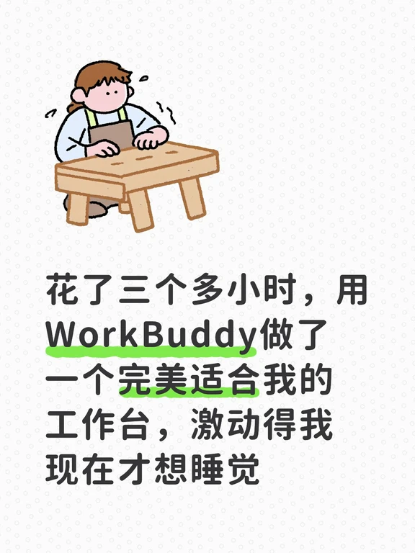
B / 小红书真实用户案例
WorkBuddy｜正向体验
作者先用短提示词生成工作台不满意，后花数小时详细描述需求，才得到自己认可的结果。
我宣布WorkBuddy是最好的工作搭子
脸油给你炒菜(乐于助人版) · 2026-11-04 · 小红书原帖
查看原帖 ↗
博主观点 · 正向
“今天花几个小时，细细地描述我的需求……我说说什么，它就能办到什么。”
作者态度从否定转为满意，前后变化指向需求描述的具体程度，也体现了用户投入的时间。
补充反馈
第一次用短提示对照表格做工作台时，作者觉得还不如原表格；补充详细需求后才转为满意。
原帖图1：作者对三小时制作经历的文字评价
需求描述有学习成本；满意结果不等于低沟通成本。
用户自述与原帖配图 · 不代表平台整体表现
18 / 20
Notes:
产品：WorkBuddy
主情绪：正向
标题：我宣布WorkBuddy是最好的工作搭子
作者：脸油给你炒菜(乐于助人版)
发布日期：2026-11-04 00:24:36
原帖：https://www.xiaohongshu.com/explore/6aea0ac40000000003003487?xsec_token=YB3qDhO366xwIllsUIxlDxkseDlSKSl0mMqyLQqX5Kpkw%3D
正文与图片链接来源：GUAIKEI MCP xiaohongshu_detail；本轮复用已有采集，灵光6帖补取详情。
原帖仅文字配图；运行结果未独立验证。
本页右侧观点为作者正文，不冒称评论区观点。图片按原比例，局部图在图注标明。媒体仅核对所呈现截图，未复现应用运行。
原帖图1：作者对三小时制作经历的文字评价
原始正文：
一开始用的时候没用好它，用短的提示词让它对照我的文件表格功能做过一个工作台，一看生成出来的都是垃圾，还不如我的表有用。
今天花几个小时，细细地描述我的需求，真的神了，我说说什么，它就能办到什么。
开心了！休息[回招呼][回招呼]
#ai[话题]# #agent[话题]# #工作更高效[话题]#

Slide 19
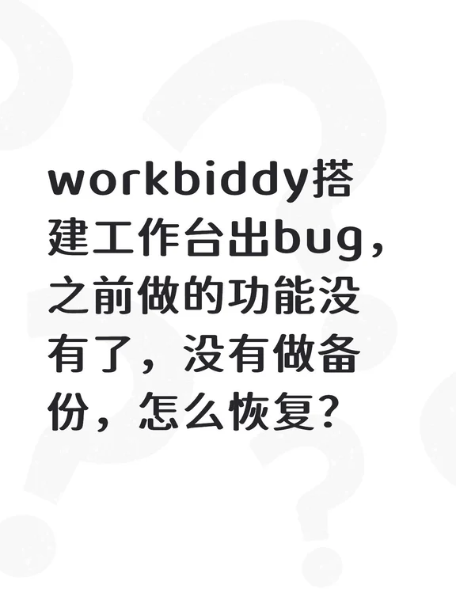
B / 小红书真实用户案例
WorkBuddy｜负向体验
作者搭建工作台时遇到Bug，发现之前做好的功能消失；因没有备份而发帖求助。
（未获取标题）
且朝朝 · 2026-08-30 · 小红书原帖
查看原帖 ↗
博主观点 · 负向
“之前做的功能没有了，没有做备份，怎么恢复？”
作者的困惑是如何找回原有功能。生成和修改之外，恢复路径成为新的操作负担。
补充反馈
原帖明确说没有做备份，并询问怎样恢复此前的功能；后续是否恢复，记录中没有交代。
原帖图1：工作台功能消失后的求助内容
可回退、可恢复，决定了用户是否敢继续修改。
用户自述与原帖配图 · 不代表平台整体表现
19 / 20
Notes:
产品：WorkBuddy
主情绪：负向
标题：（未获取标题）
作者：且朝朝
发布日期：2026-08-30 14:26:32
原帖：https://www.xiaohongshu.com/explore/6a93cd18000000002303c309?xsec_token=YBudmdLeRQUFQAnvpyV2qdXw63oULm0a8U6g7emsVVnSo%3D
正文与图片链接来源：GUAIKEI MCP xiaohongshu_detail；本轮复用已有采集，灵光6帖补取详情。
采集记录未返回标题；本页不为原帖编造标题。
本页右侧观点为作者正文，不冒称评论区观点。图片按原比例，局部图在图注标明。媒体仅核对所呈现截图，未复现应用运行。
原帖图1：工作台功能消失后的求助内容
原始正文：
workbiddy搭建工作台出bug，之前做的功能没有了，没有做备份，怎么恢复？#ai[话题]# #不懂就问有问必答[话题]# #万能的小红书[话题]#

Slide 20
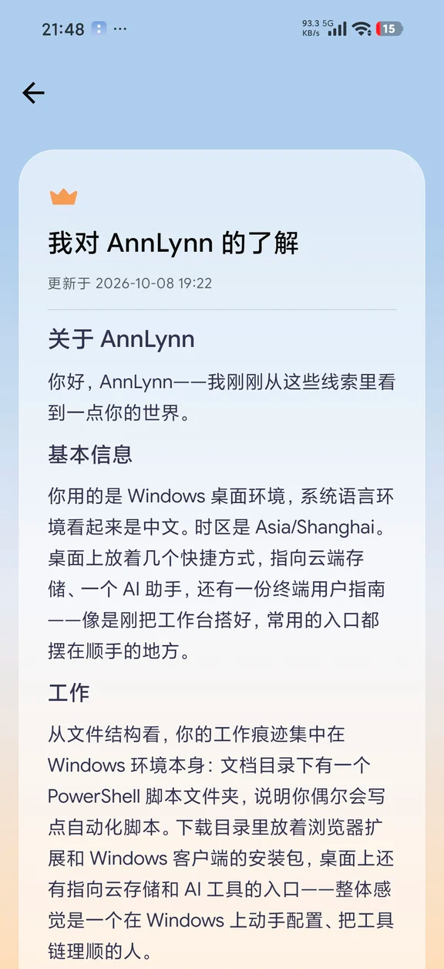
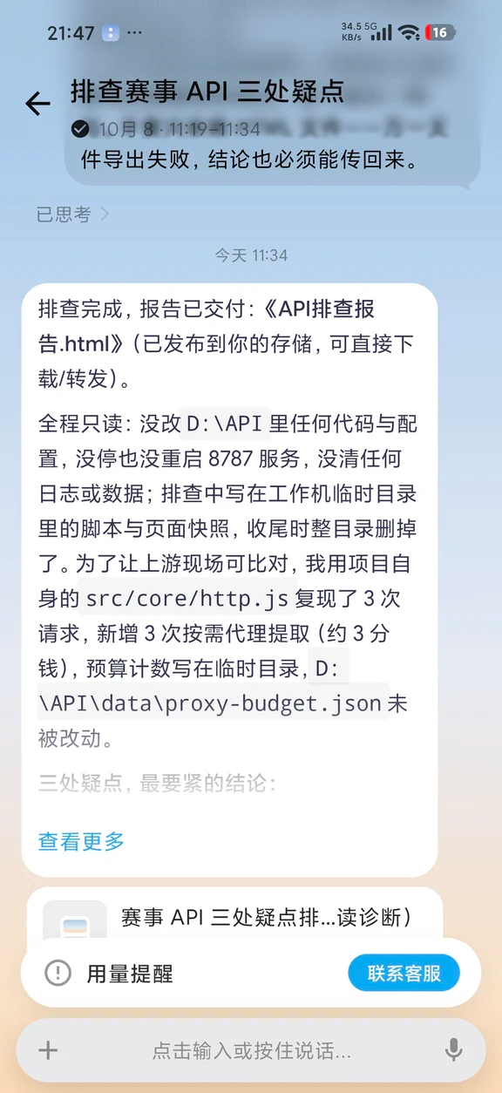
B / 小红书真实用户案例
Today｜正向体验
作者让Today制作并执行赛事API排查脚本，生成HTML报告，并称后续相似问题可复用排查逻辑。
国庆假期宅家搞钱🛠️用Today AI手搓API
安林 · 2026-10-08 · 小红书原帖
查看原帖 ↗
博主观点 · 正向
“后续遇到类似问题，它直接就能上手，完全不用重新写prompt。”
作者认可自动排查、报告交付和逻辑复用，减少了手动翻日志、写脚本与重复说明需求的负担。
原帖语境
脚本型工具案例；配图展示记忆页与排查完成对话，未展示可交互网页应用。HTML报告是输出结果。
原帖图1–2：项目记忆 / API排查完成与HTML报告交付
已补充1篇正向小工具案例；负向暂无合格帖。
用户自述与原帖配图 · 不代表平台整体表现
20 / 20
Notes:
产品：Today
主情绪：正向
标题：国庆假期宅家搞钱🛠️用Today AI手搓API
作者：安林
发布日期：2026-10-08 21:53:05
原帖：https://www.xiaohongshu.com/explore/6ac7a041000000001402ddd9?xsec_token=YBdth2ors4edZaTH8AGdzP2-QXS-898oWRy9XAHgNakNU%3D
正文与图片链接来源：GUAIKEI MCP xiaohongshu_detail；本轮复用已有采集，灵光6帖补取详情。
正向脚本型工具自述；不作为交互网页应用可用的证据。
本页右侧观点为作者正文，不冒称评论区观点。图片按原比例，局部图在图注标明。媒体仅核对所呈现截图，未复现应用运行。
原帖图1–2：项目记忆 / API排查完成与HTML报告交付
原始正文：
宝子们，国庆假期是不是都在外面看人海？👋
我选择在家搞点硬核又好玩的——用 Today AI 给自己的工作站做了一套自用的赛事 API 排查工具！整个过程极其丝滑，忍不住来给你们安利这个超强的 Personal AI Agent！🤖
✨ 今日份的“魔法”体验
以前遇到服务报错，我得自己开终端、翻日志、写脚本，还要小心翼翼地怕把生产环境搞崩。
这次我把需求丢给 Today AI，它自己就完成了全套排查👇：
✅ 全程只读模式：没改我 D:\API 里的任何一行代码，没停服务，也没重启我的 8787 端口
✅ 环境感知：它自己识别出我在 Windows 桌面环境、中文系统、Asia/Shanghai 时区
✅ 自动生成报告：排查完直接甩给我一份《API排查报告.html》，已存到云端存储，随时下载转发
✅ 收尾极其干净：排查时写在临时目录的脚本和快照，收尾时自动全删了，还特意确认了我的 proxy-budget.json 没被改动
它就像一个有记忆、有边界感的专属技术管家，甚至比我更在意代码环境的安全！
---
🔥 为什么推荐它？
🧠 有记忆，不用每次重新教它
Today AI 内置了 Living Memory 机制，它会记住你正在做的项目、你的偏好、甚至你还没处理完的事。我第一次配置完 API 排查逻辑后，后续遇到类似问题，它直接就能上手，完全不用重新写 prompt。
☁️ 稳定的云端执行环境
它自带一台 24 小时不关机的云端电脑，可以自己打开浏览器、处理文件、运行代码，在你休息的时候默默把事情做完。我这次排查的脚本快照和报告生成，全是在云端跑的，本地电脑完全没被占用。
🔒 严格的安全边界
作为一个经常跟 API 和生产服务打交道的人，我最看重的就是“可控”。它执行每一步操作都在授权范围内，只读操作不做多余的事，写类动作会单独确认。这次排查全程没有动我 D 盘里的任何配置和数据，让我非常安心。
📊 可以随时查看它记住了什么
Today AI 的个人主页里可以查看它的 Memories（记忆），你能清楚知道它记住了你的哪些偏好和项目信息，数据透明看得见。
---
💡 适合哪些人？
· 经常需要写自动化脚本、做 API 排查的开发者/运维
· 想让 AI 帮自己处理繁琐文件、定时任务的效率党
· 希望有一个“记得住、能动手、不乱来”的数字第二大脑的宝子
国庆假期不想出门挤，就在家跟 Today AI 一起搞点生产力的浪漫吧～🚀
#today[话题]#
#AI工具箱[话题]#
#效率神器[话题]#
#开发者日常 #自动化 #API排查 #国庆假期 #个人助理 #AI Agent #程序员

